Slide 1
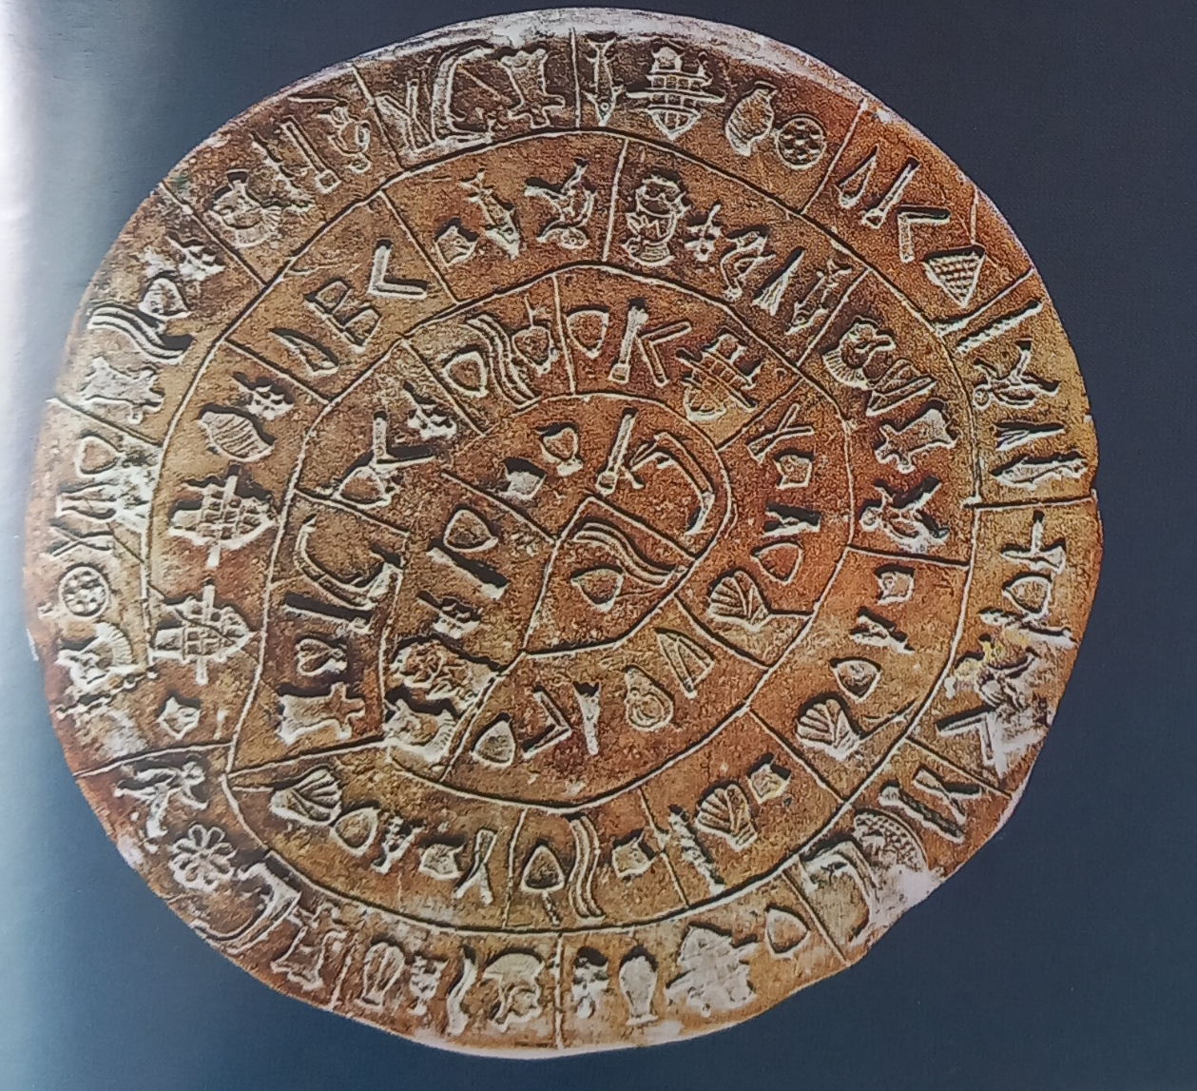
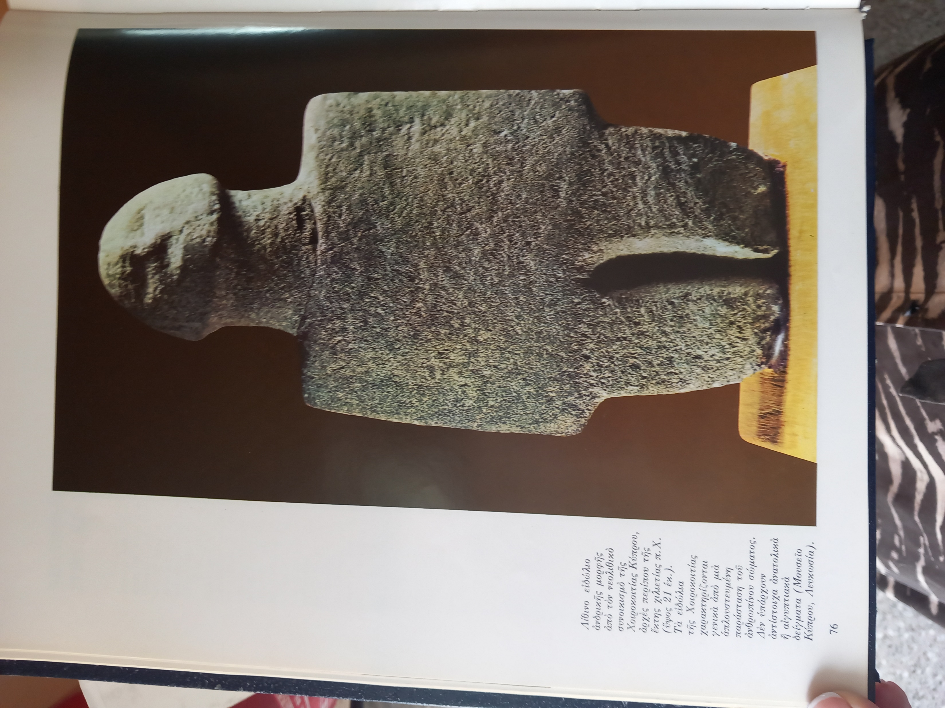
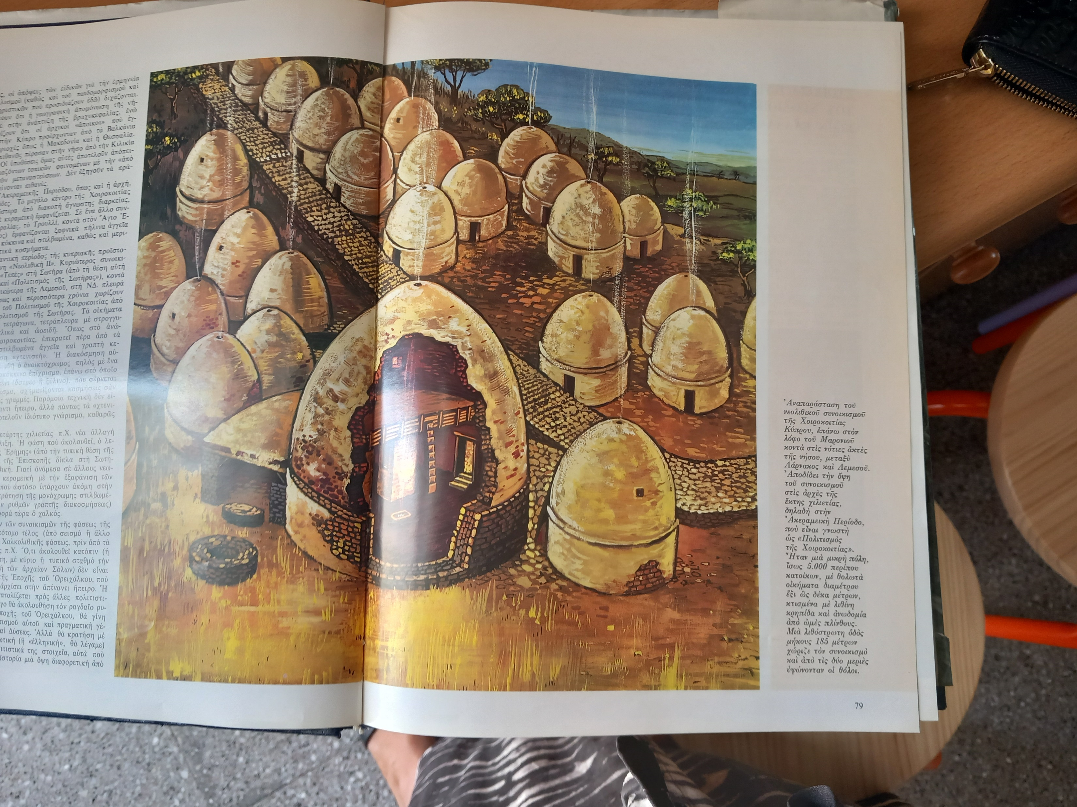
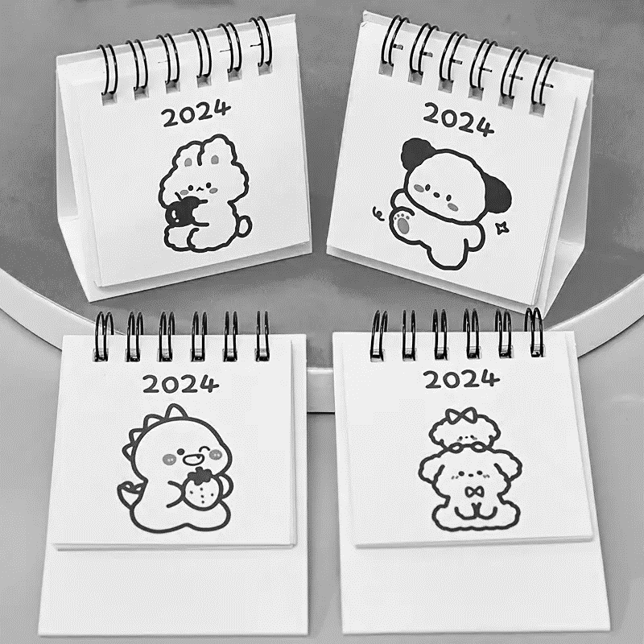






6^{ο} & 7^{ο} ΜΑΘΗΜΑ :ΕΠΟΧΗ ΤΟΥ ΧΑΛΚΟΥ (3000-1100 Π.Χ.
Ανάπτυξη των λαών της Εγγύς/Μέσης Ανατολής
Σουμέριοι (σφηνοειδής γραφή, τροχός, άροτρο)
Βαβυλώνιοι (κώδικας Χαμουραμπί-αρχαιότερη σωζόμενη γραπτή νομοθεσία, Έπος Γιλγαμές- (αρχαιότερο λογοτεχνικό έπος))
Αιγύπτιοι (πυραμίδες - Φαραώ, ιερογλυφική γραφή, πάπυρος)
Φοίνικες (επινόηση αλφαβήτου)
Εβραίοι (μονοθεϊστική θρησκεία)
Δρ Ελένη Χαραλάμπους
elenecharalampous72@gmail.com

Slide 2

ΣΤΟΧΟΣ :
Τι έχω μάθει;

Slide 3

Στα προηγούμενα μαθήματα έμαθα ….

Slide 4

Βασικά στοιχεία ενός χάρτη

Slide 5
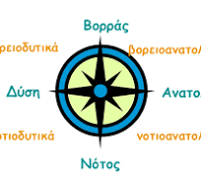
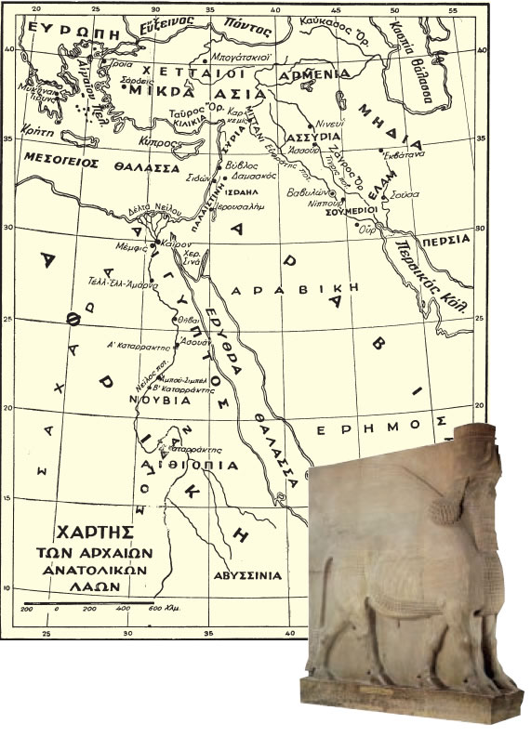
ΕΠΟΧΗ ΤΟΥ ΧΑΛΚΟΥ (3000-1100 Π.Χ.
Ανάπτυξη των λαών της Εγγύς/Μέσης Ανατολής
7
3
5
2
4
1
6
πρώτοι μεγάλοι πολιτισμοί
1.Σουμέριοι, 2. Βαβυλώνιοι, 3.Ασσύριοι,4. Αίγυπτος, 5.Φοινίκη, 6. Εβραίοι, 7. το κράτος των Χετταίων

Slide 6
ΕΠΟΧΗ ΤΟΥ ΧΑΛΚΟΥ (3000-1100 Π.Χ.
Ανάπτυξη των λαών της Εγγύς/Μέσης Ανατολής
ΤΙΤΛΟΣ
7
ΣΗΜΕΙΑ ΤΟΥ ΟΡΙΖΟΝΤΑ
3
5
2
4
1
6
ΥΠΟΜΝΗΜΑ
πρώτοι μεγάλοι πολιτισμοί
1.Σουμέριοι, 2. Βαβυλώνιοι, 3.Ασσύριοι,4. Αίγυπτος, 5.Φοινίκη, 6. Εβραίοι, 7. το κράτος των Χετταίων

Slide 7



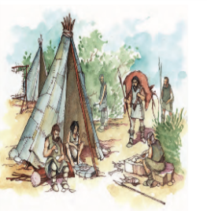
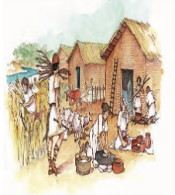
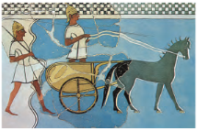
Περιοδολόγηση στην Ιστορία- Ταξιδεύουμε στον χρόνο.
Παλαιολιθική Εποχή
Νεολιθική Εποχή
Εποχή του Χαλκού

Slide 8
Περιοδολόγηση στην Ιστορία- Ταξιδεύουμε στον χρόνο.
Παλαιολιθική Εποχή
Νεολιθική Εποχή
Εποχή του Χαλκού

Slide 9
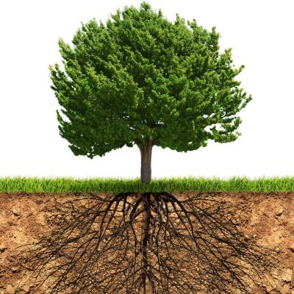
Σήμερα
Εποχή του Σιδήρου
Εποχή του Χαλκού
Χαλκολιθική Εποχή
Νεολιθική Εποχή
Παλαιολιθική Εποχή

Slide 10
ΣΤΟΧΟΣ :
Ανάπτυξη των λαών της Εγγύς/Μέσης Ανατολής

Slide 11
Ανατολή

Slide 12
Πολιτισμός

Slide 13

ΕΠΟΧΗ ΤΟΥ ΧΑΛΚΟΥ (3000-1100 Π.Χ.
Ανάπτυξη των λαών της Εγγύς/Μέσης Ανατολής
7
3
5
2
4
1
6
πρώτοι μεγάλοι πολιτισμοί
1.Σουμέριοι, 2. Βαβυλώνιοι, 3.Ασσύριοι,4. Αίγυπτος, 5.Φοινίκη, 6. Εβραίοι, 7. το κράτος των Χετταίων

Slide 14

Μελέτη του γεωγραφικού χώρου της
Μεσοποταμία
Παλαιστίνη
Αίγυπτος
Τη Μεσοποταμία διαρρέουν δύο ποταμοί, ο Τίγρης και ο Ευφράτης.
Εύφορη πεδιάδα ανάμεσα στον Τίγρη και στον Ευφράτη.
Σταυροδρόμια πολλών κύριων πολιτιστικών περιοχών: της Μεσογείου, της Μέσης Ανατολής, της Σαχάρας και της Ανατολικής Αφρικής.
Ο ποταμός Νείλος έπαιξε βασικό ρόλο στην ανάπτυξη της αρχαίας Αιγύπτου
Η Λωρίδα της Γάζας βρέχεται από τη Μεσόγειο Θάλασσα στα δυτικά και συνορεύει με την Αίγυπτο στα νότια και το Ισραήλ στα βόρεια και ανατολικά.

Slide 15

Γράψτε 3 σημαντικά πράγματα που σχετίζονται με το σημερινό μάθημα

Slide 16

Μεσόγειος θάλασσα
Σουμέριοι
ΑΝΑΤΟΛΗ & ΕΠΟΧΗ ΤΟΥ ΧΑΛΚΟΥ
γεωγραφικός χώρος & ανάπτυξη πολιτισμών
Βαβυλώνιοι
ποταμός Τίγρης
Αιγύπτιοι
ποταμός Ευφράτης
Εβραίοι
ποταμός Νείλος
Φοίνικες

Slide 17

Εργασία για το σπίτι :
Όταν άκουγες τη λέξη Ανατολή, τι σου ερχόταν στο μυαλό; Μετά το σημερινό μάθημα υπήρξε κάποια αλλαγή στον τρόπο σκέψης σου;

Slide 18
Βοήθεια
Εργασία για το σπίτι :
Όταν άκουγες τη λέξη Ανατολή, τι σου ερχόταν στο μυαλό;

Slide 19
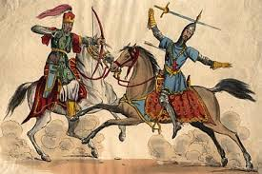
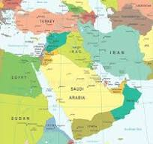
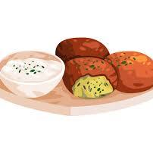

πόλεμοι
χώρες
Ανατολή
στερεότυπα
φαγητά
θρησκεία

Slide 20

Αυτοαξιολόγηση στο σπίτι

Slide 21
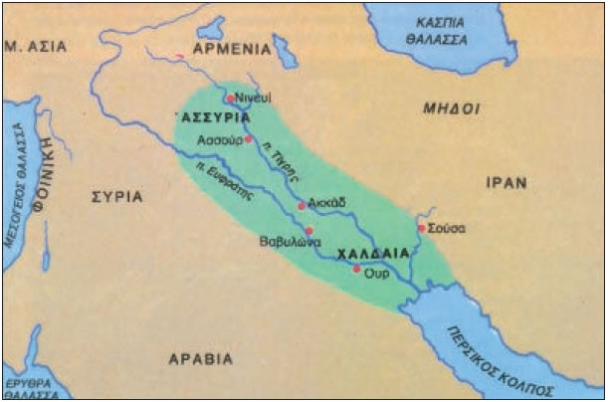
Ο Ευφράτης, μαζί με τον Τίγρη, διασχίζουν και αρδεύουν τη ………………………………..

Slide 22
Ο Ευφράτης, μαζί με τον Τίγρη, διασχίζουν και αρδεύουν τη Μεσοποταμία.

Slide 23
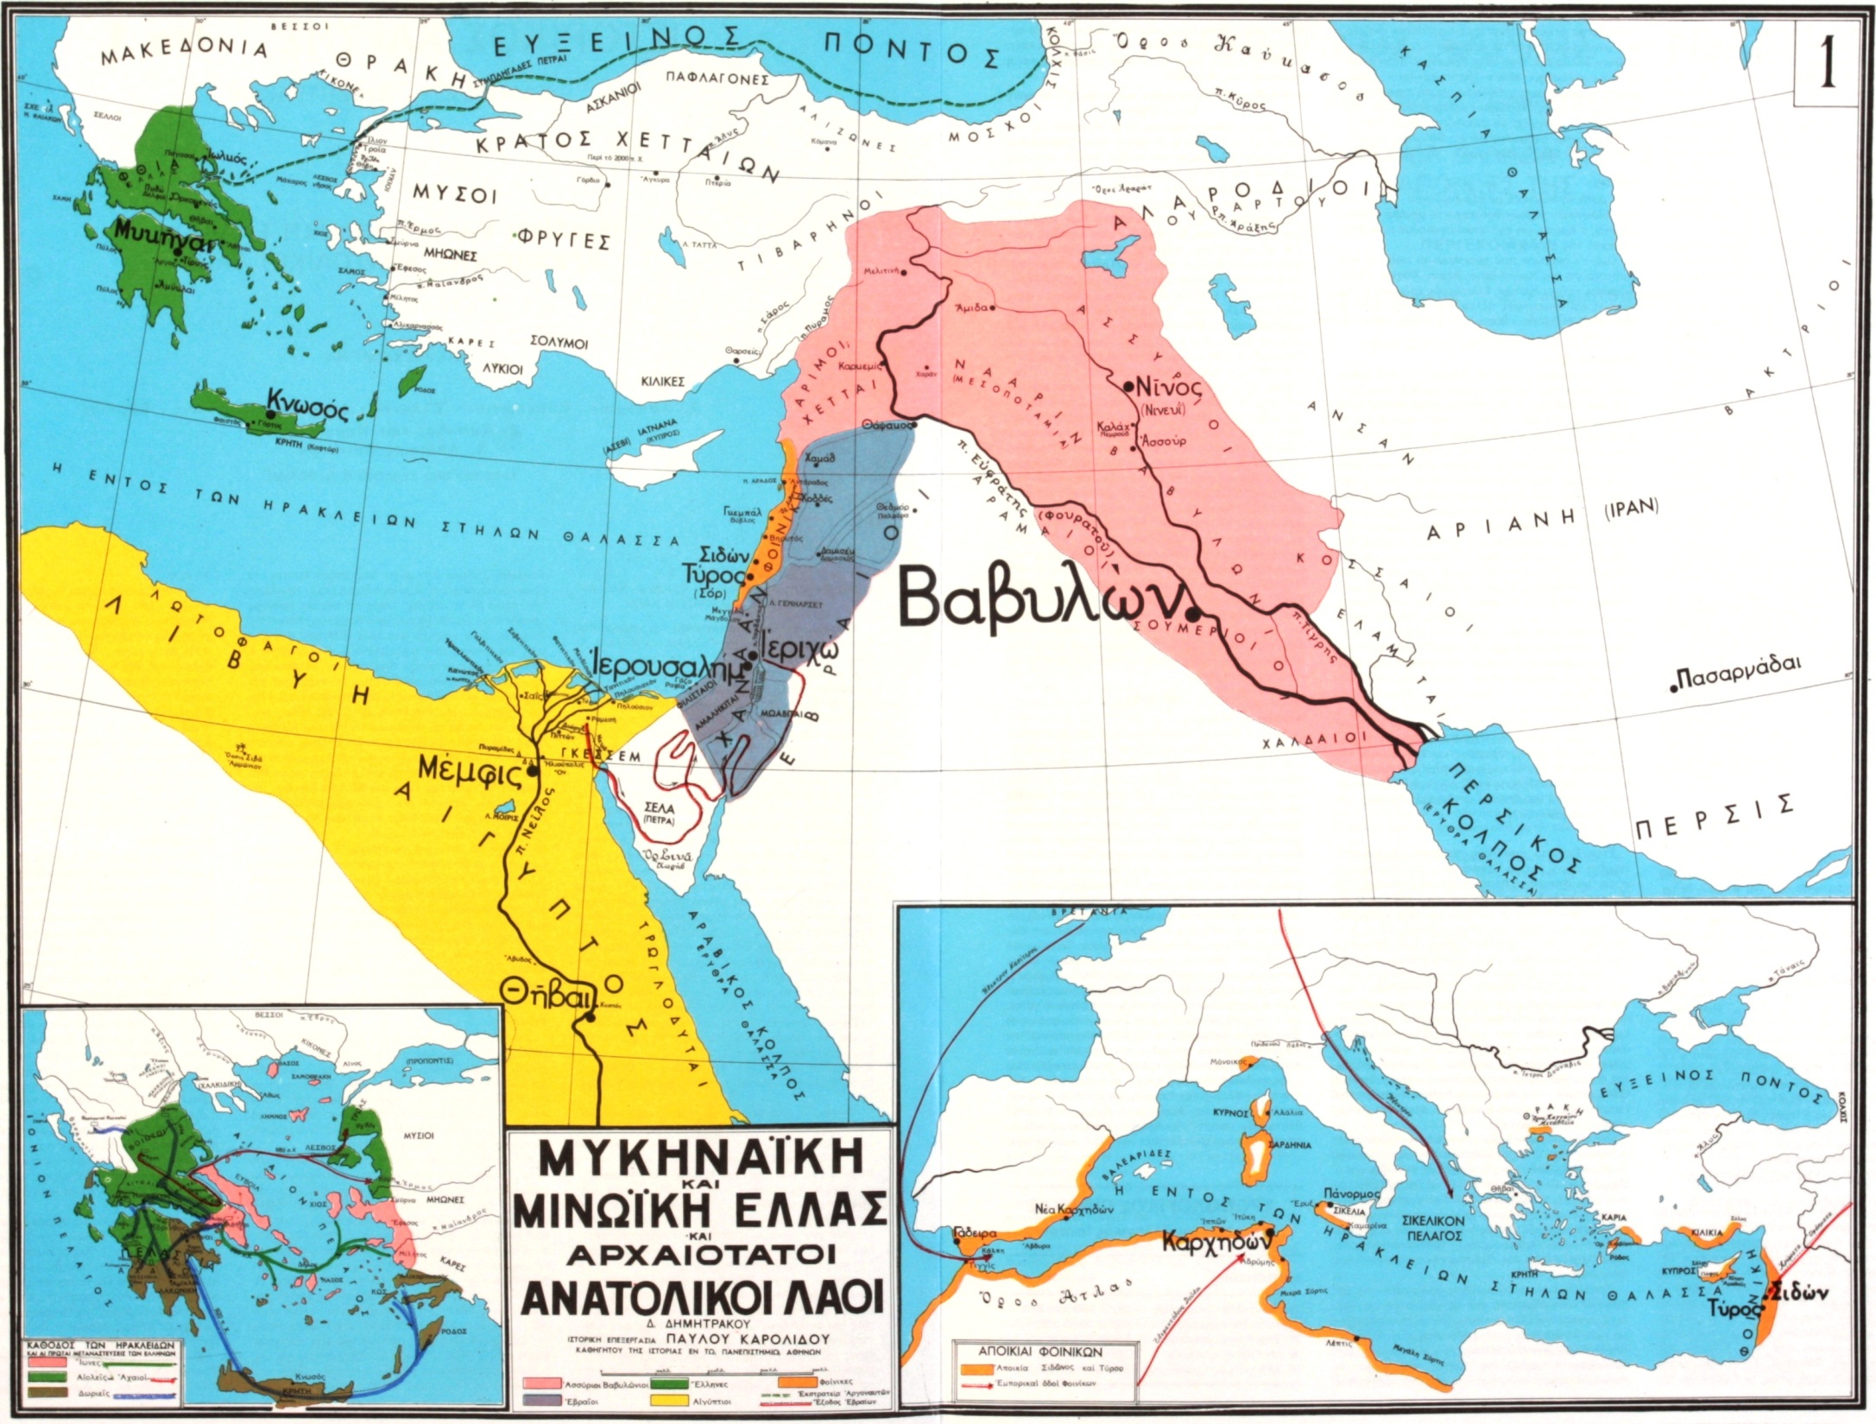
Ο ποταμός Νείλος έπαιξε βασικό ρόλο στην ανάπτυξη της αρχαίας …………………..
Ιστορικοί Χάρτες
Παύλου Καρολίδου – Δ. Δημητράκου
Εκδ. Διον. & Βασ. Λουκοπούλου, Αθήνα
(Μορφοποίηση – Προσαρμογή: Α. Αντζουλής & A. Γεωργαλλίδης)

Slide 24
Ο ποταμός Νείλος έπαιξε βασικό ρόλο στην ανάπτυξη της αρχαίας Αιγύπτου.
Ιστορικοί Χάρτες
Παύλου Καρολίδου – Δ. Δημητράκου
Εκδ. Διον. & Βασ. Λουκοπούλου, Αθήνα
(Μορφοποίηση – Προσαρμογή: Α. Αντζουλής & A. Γεωργαλλίδης)

Slide 25
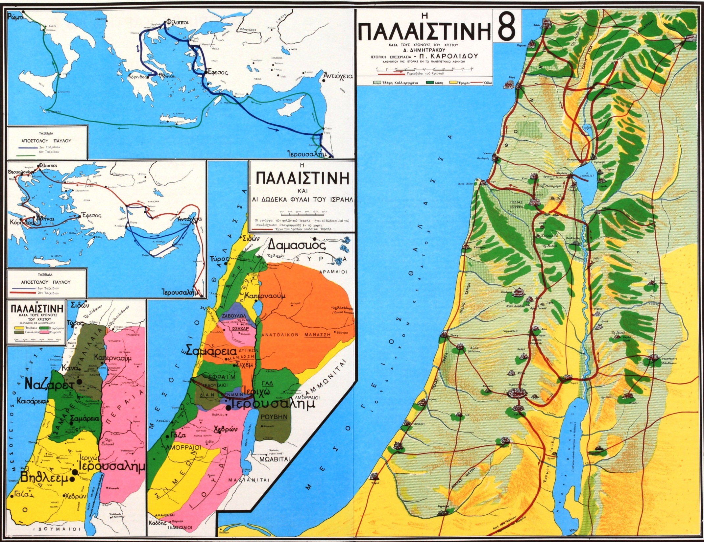
Οι …………….. είναι ο πρώτος μονοθεϊστικός λαός της ανθρώπινης ιστορίας. Το ιερό βιβλίο τους είναι η Παλαιά Διαθήκη.
Ιστορικοί Χάρτες
Παύλου Καρολίδου – Δ. Δημητράκου
Εκδ. Διον. & Βασ. Λουκοπούλου, Αθήνα
(Μορφοποίηση – Προσαρμογή: Α. Αντζουλής & A. Γεωργαλλίδης)

Slide 26
Οι Εβραίοι είναι ο πρώτος μονοθεϊστικός λαός της ανθρώπινης ιστορίας. Το ιερό βιβλίο τους είναι η Παλαιά Διαθήκη.
Ιστορικοί Χάρτες
Παύλου Καρολίδου – Δ. Δημητράκου
Εκδ. Διον. & Βασ. Λουκοπούλου, Αθήνα
(Μορφοποίηση – Προσαρμογή: Α. Αντζουλής & A. Γεωργαλλίδης)

Slide 27

Διάλειμμα
Διάλειμμα
Διάλειμμα
Διάλειμμα
Διάλειμμα

Slide 28
Στα προηγούμενα μαθήματα έμαθα ….
Οι βασικές αλλαγές στη Νεολιθική Εποχή

Slide 29
Αυτοαξιολόγηση
Νεολιθική Εποχή :
-οικισμοί
-γεωργία
-κτηνοτροφία
-εξημέρωση ζώων
-κεραμική
-υφαντική

Slide 30
ΣΤΟΧΟΣ :
Τα πολιτισμικά επιτεύγματα των λαών και πολιτισμών της Εγγύς Ανατολής.
ΣΤΟΧΟΣ :
Η προσφορά της Ανατολής στον πολιτισμό

Slide 31
γεωργία & εξημέρωση ζώων
Νεολιθική εποχή

Slide 32
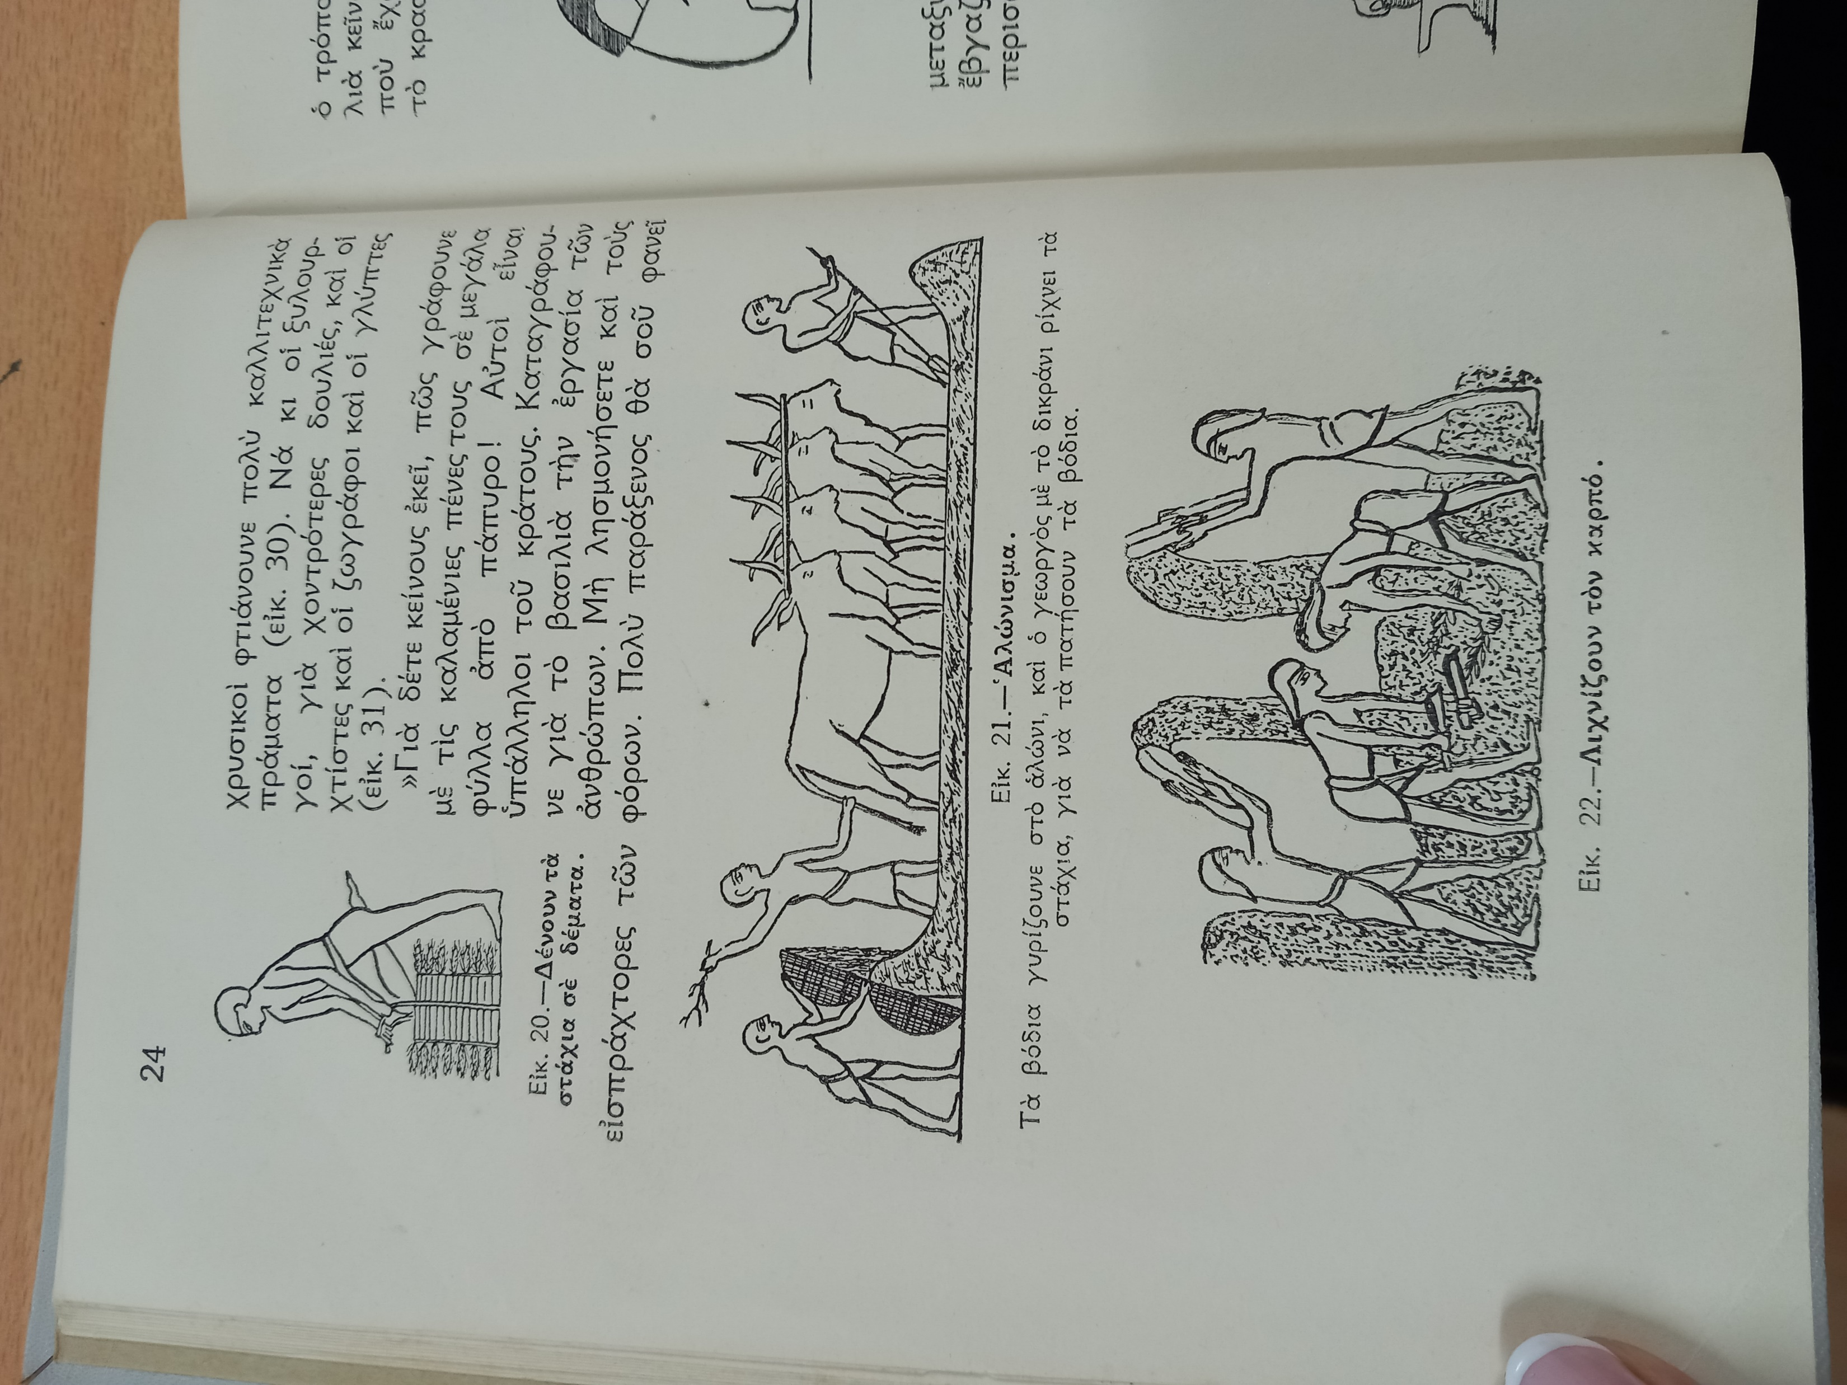
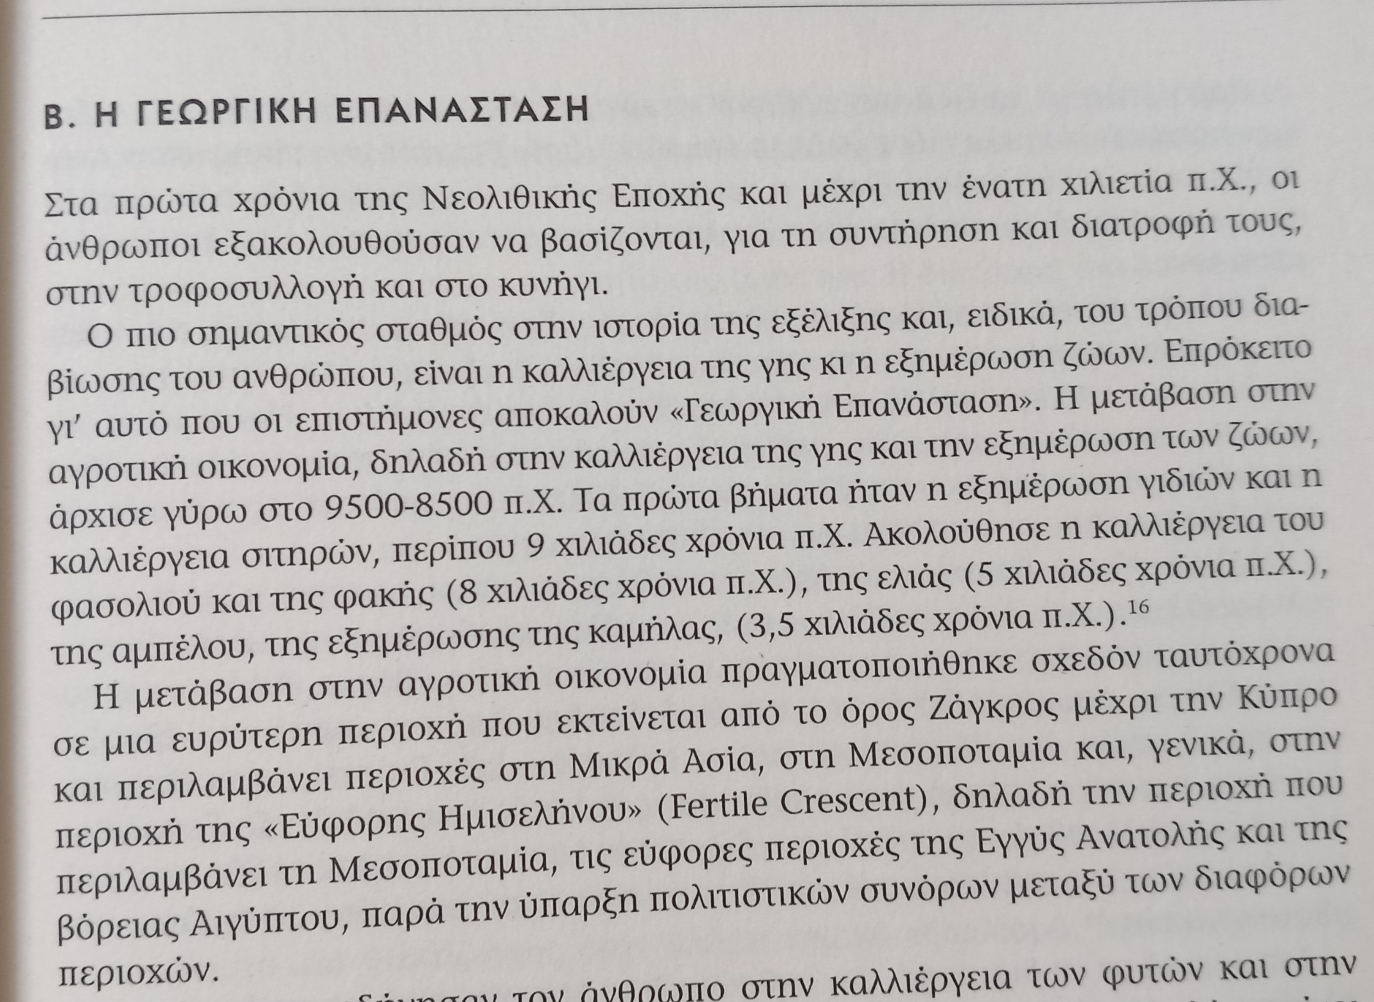
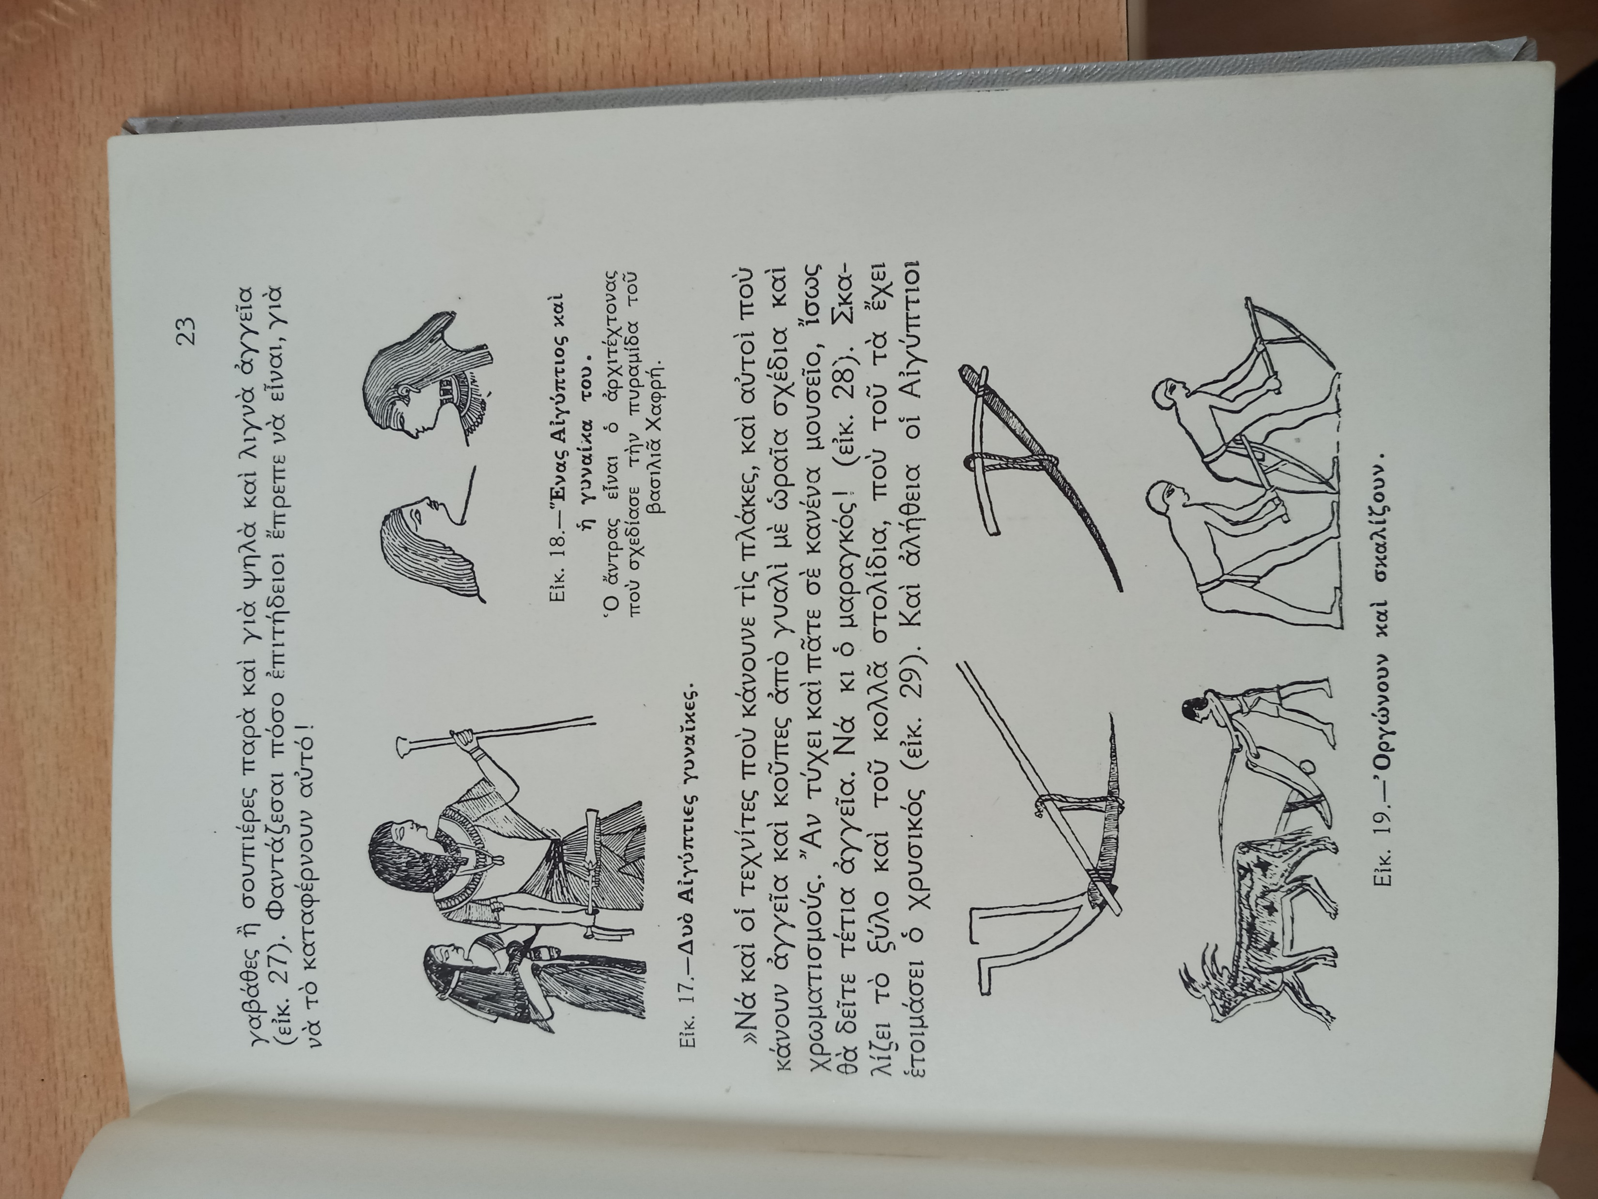
Νίκος Χρ. Χαραλάμπους, Αρχαίοι πολιτισμοί στην Ανατολική Μεσόγειο, Η Καθημερινή, Λευκωσία, 2022, σελ.33
G. Wells, Έξι δοξασμένοι λαοί : Αιγύπτιοι, Βαβυλώνιοι, Ασσύριοι, Πέρσες, Εβραίοι, Φοίνικες, Δημητράκος, Αθήνα, 1932, σ. 23-24.

Slide 33
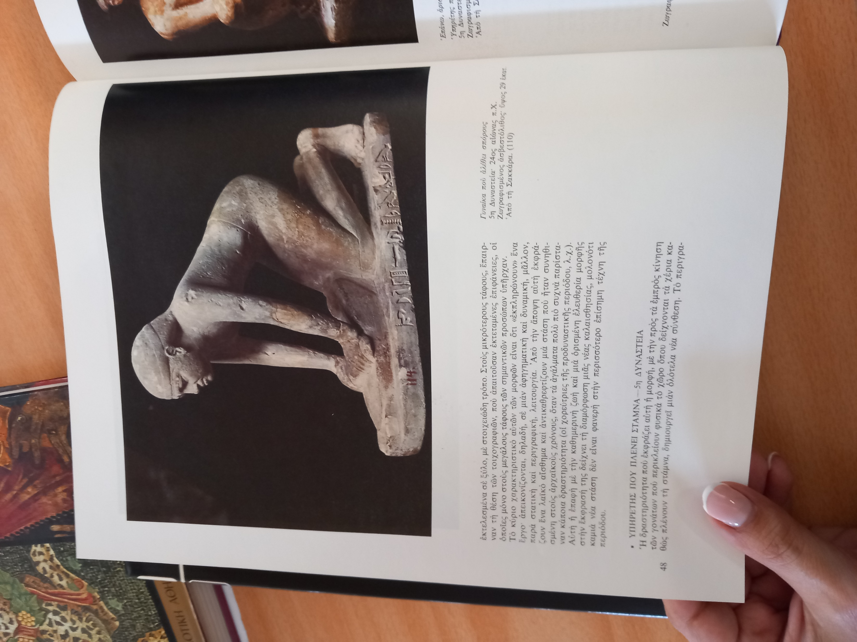
Sergio Donadoni, Κάϊρο. Αιγυπτιακό μουσείο, Φυτράκης, Αθήνα,1971, σελ. 48.

Slide 34
κεραμική & υφαντική
Νεολιθική εποχή

Slide 35
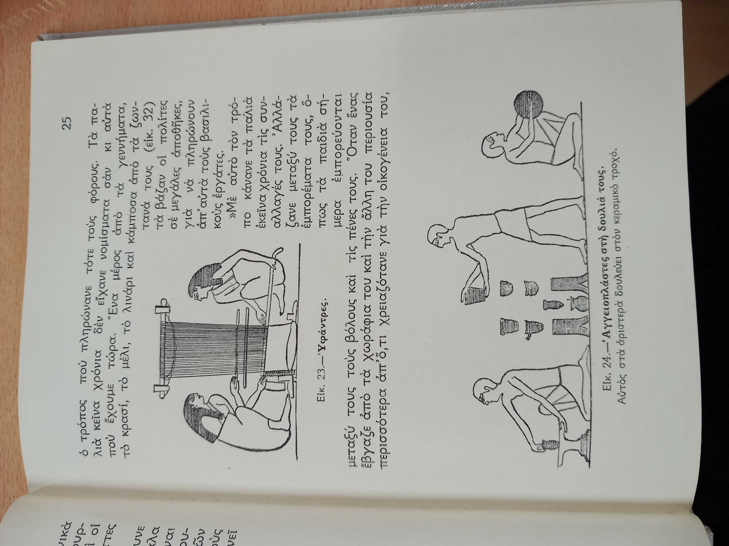
G. Wells, Έξι δοξασμένοι λαοί : Αιγύπτιοι, Βαβυλώνιοι, Ασσύριοι, Πέρσες, Εβραίοι, Φοίνικες, Δημητράκος, Αθήνα, 1932, σελ. 25.

Slide 36
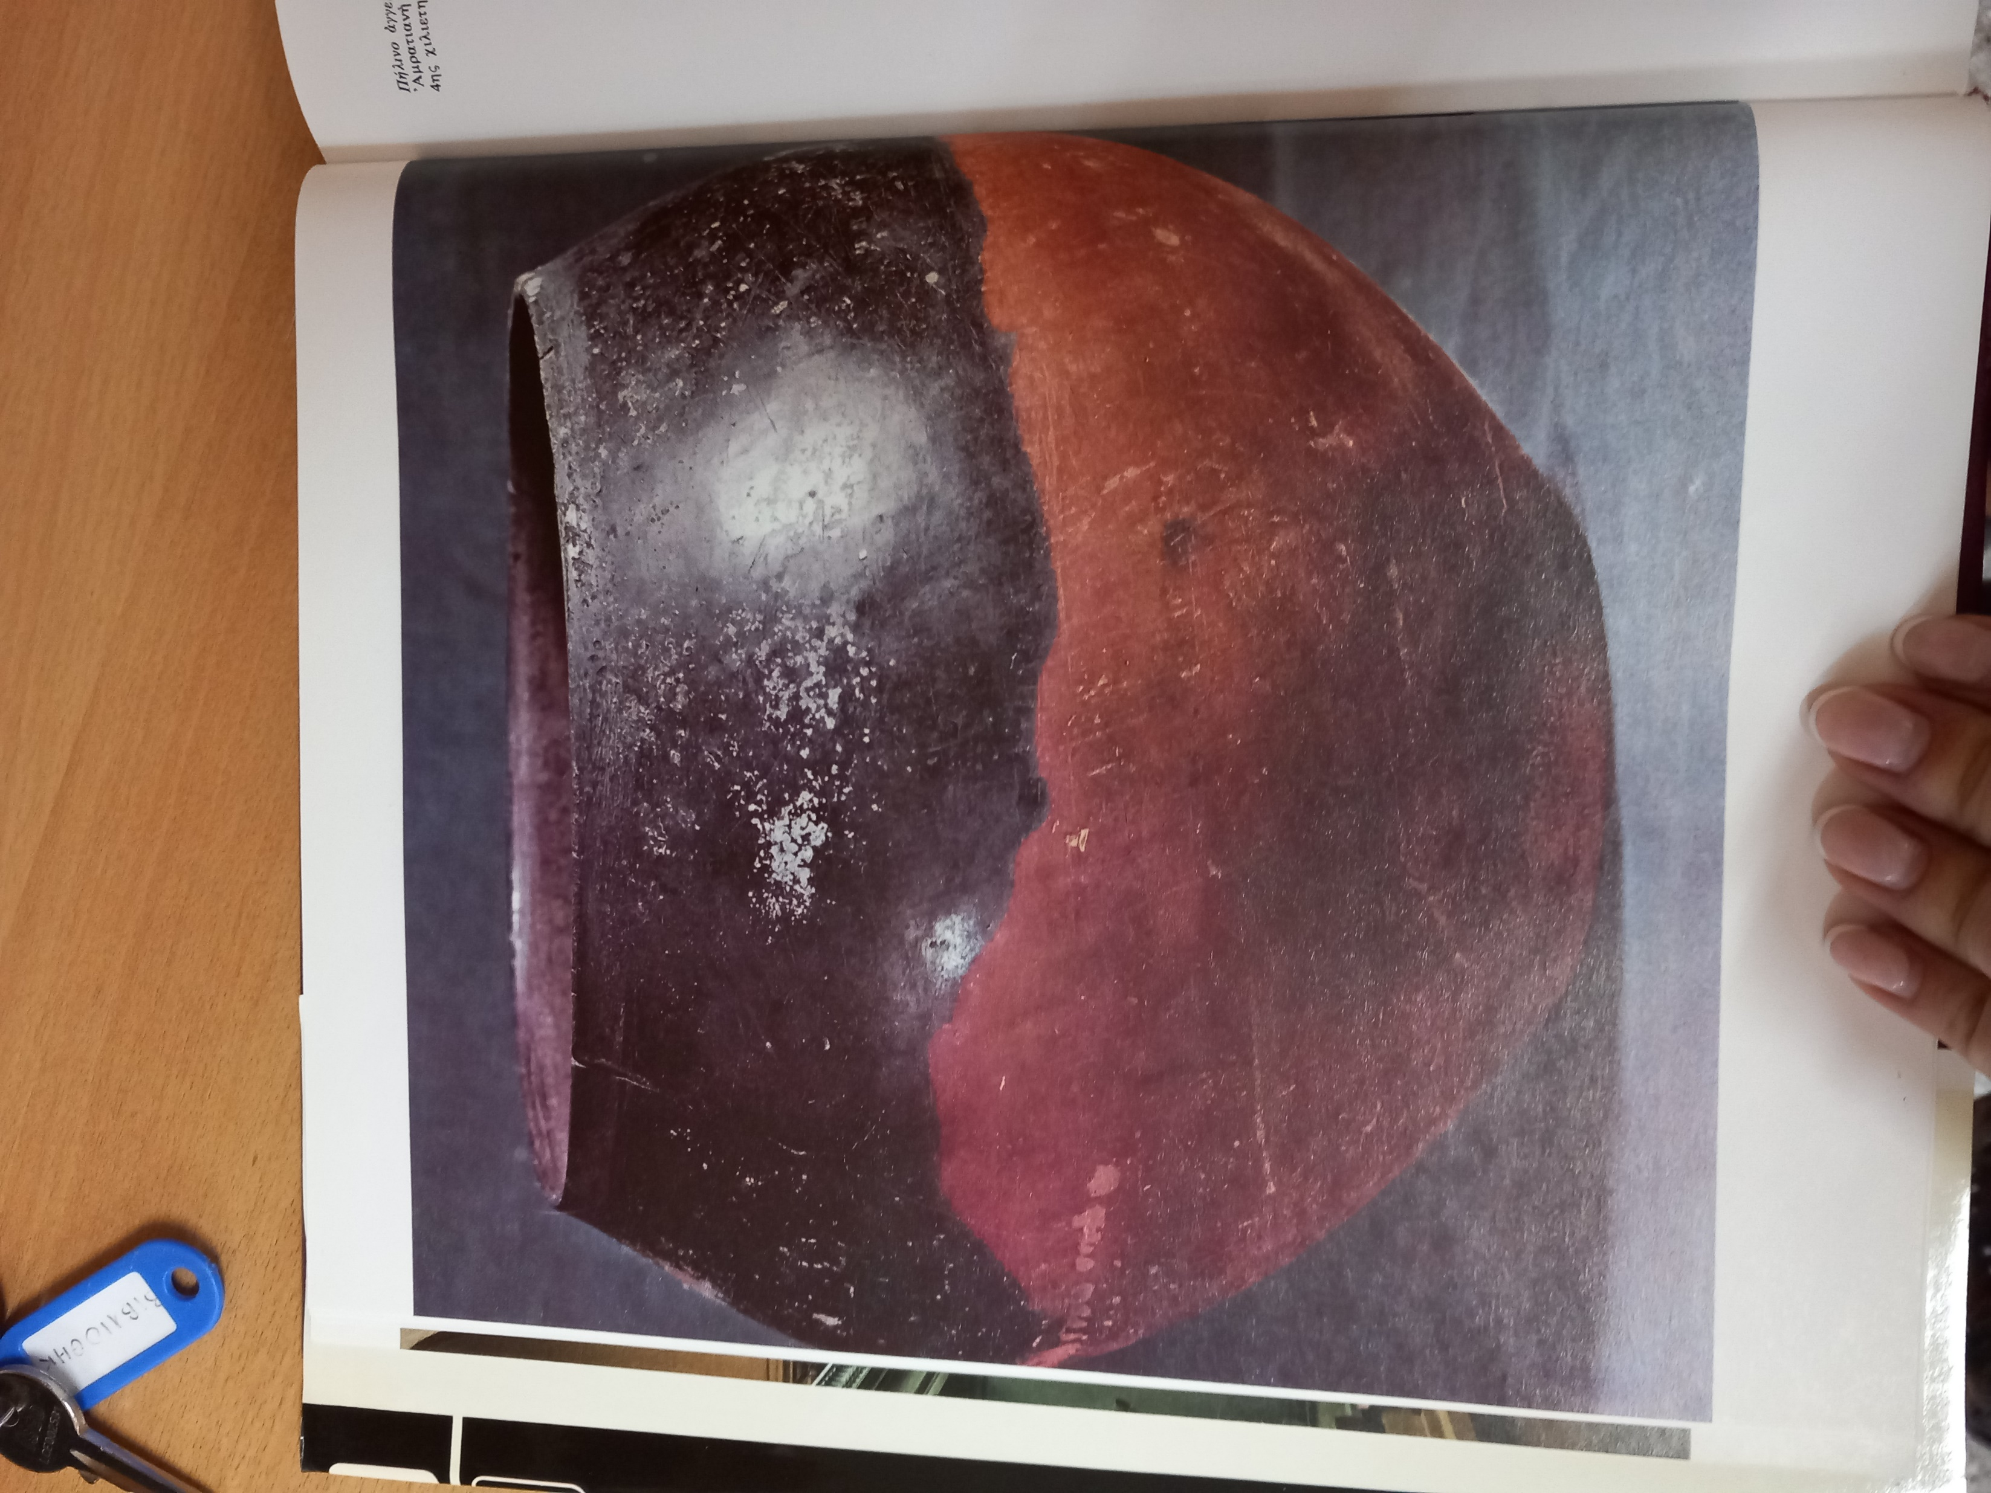
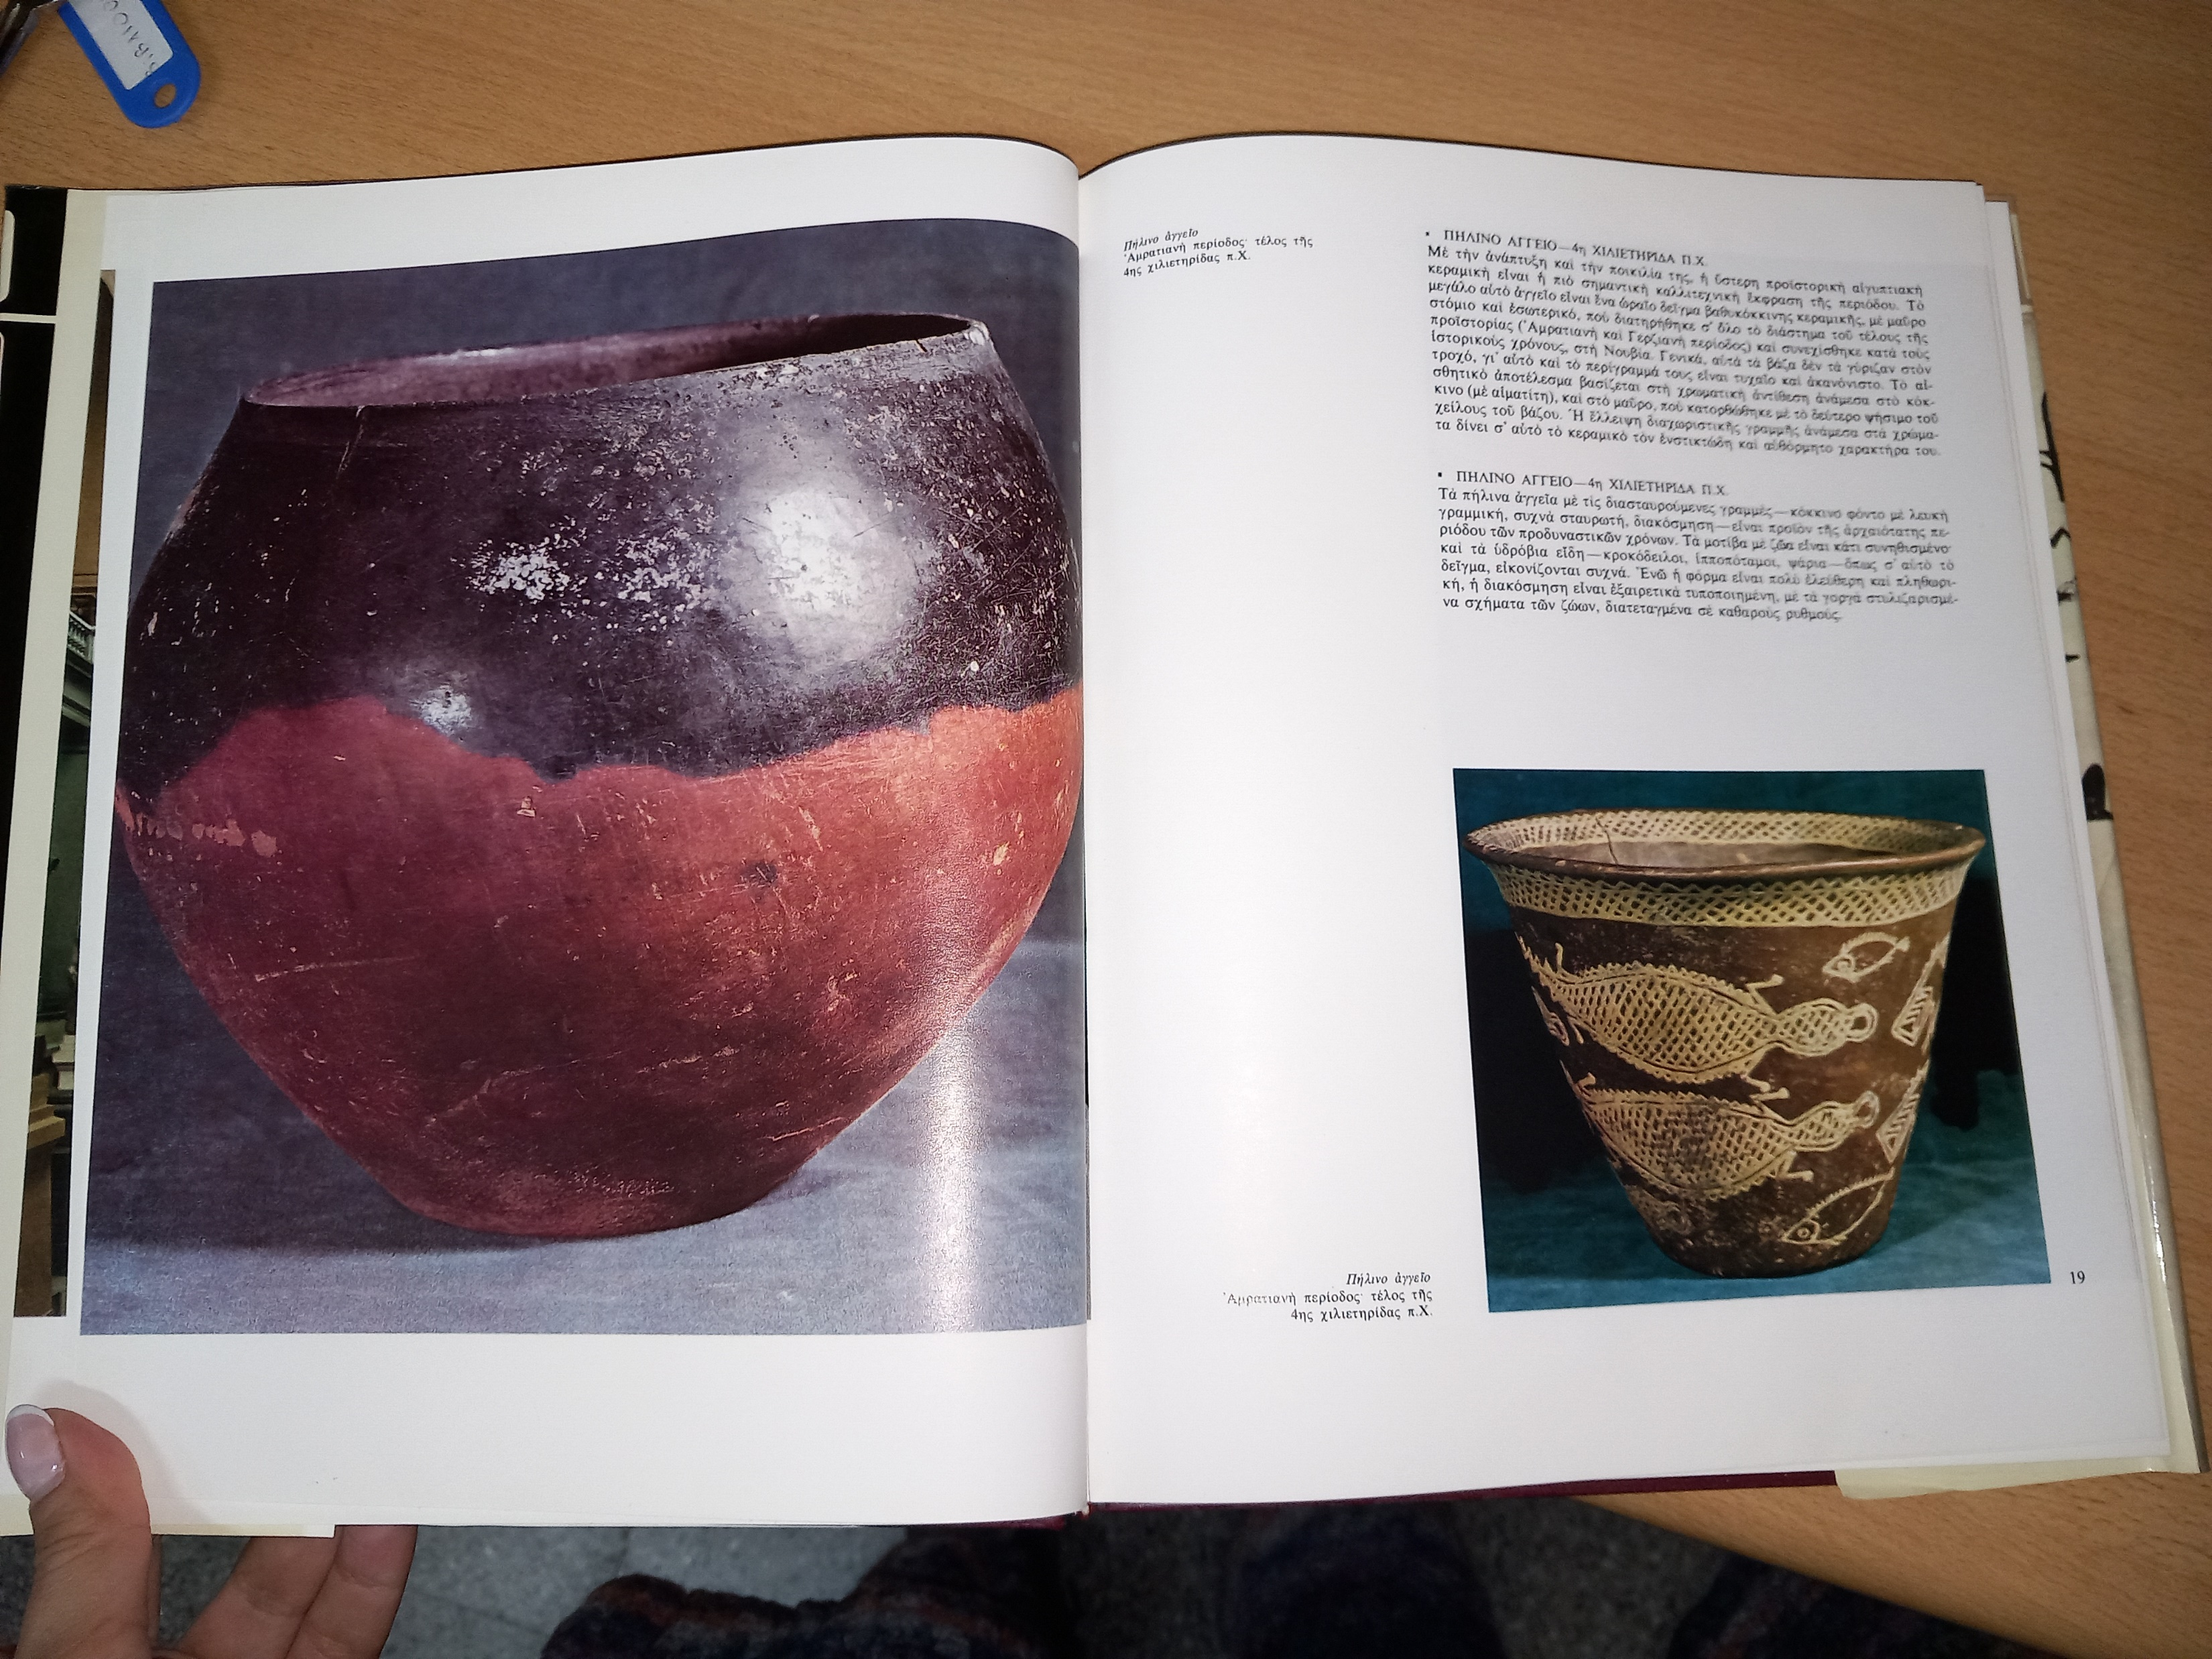
Sergio Donadoni, Κάϊρο. Αιγυπτιακό μουσείο, Φυτράκης, Αθήνα,1971, σελ. 18.

Slide 37
Πίστη στη μετά θάνατον ζωή
Νεολιθική εποχή

Slide 38
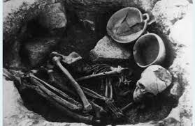
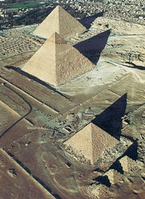
Σκεύη μέσα στον τάφο
κτερίσματα
Κύπρος
ταρίχευση νεκρών
(μούμιες)
Αίγυπτος
Πέτρα στο σώμα του νεκρού
Ο νεκρός έχει ταφεί σε συνεσταλμένη στάση κάτω από το δάπεδο της οικίας.
⇨ πίστη στη συνέχιση της ζωής
⇨ Νεκροφοβία
⇨ Βαθιά θρησκευτικότητα
Οι Φαραώ με τις πυραμίδες πίστευαν ότι θα συνέχιζαν και μετά τον θάνατο την εξουσία τους στους ανθρώπους. Στην εικόνα, πρώτη στο βάθος, η πυραμίδα του Χέοπα, η μεγαλύτερη της Αιγύπτου

Slide 39
Καλά οργανωμένη κοινωνία
Νεολιθική εποχή

Slide 40
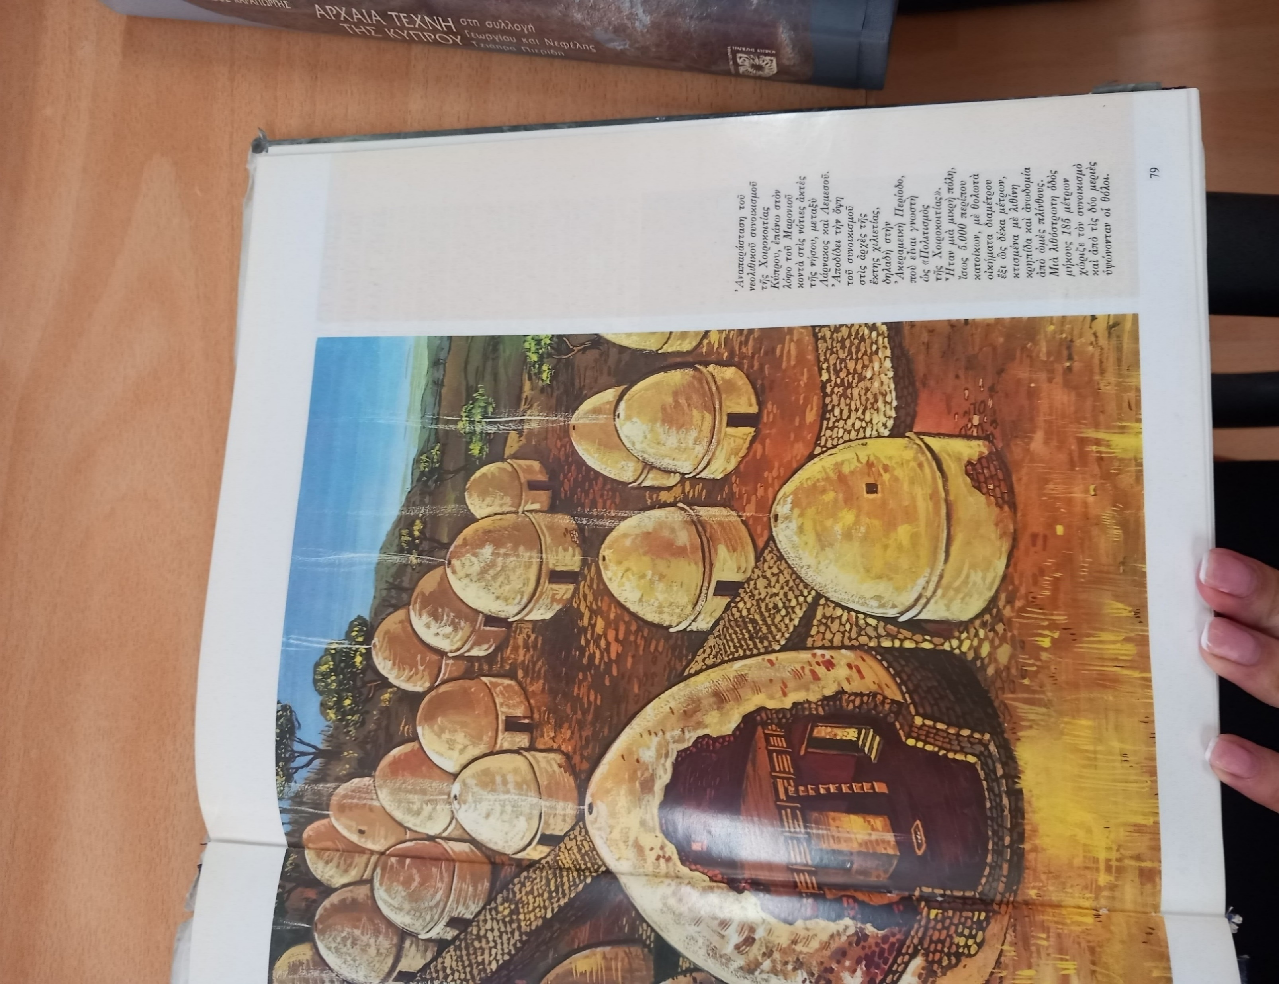
Θεόδωρος Κατσουλάκος, Γεωργία Κοκκορού - Αλευρά, Βασίλειος Σκουλάτος, Αρχαία Ιστορία, Α΄ Γυμνασίου, Εκδόσεις ΙΤΥΕ «Διόφαντος», Αθήνα, σελ. 15.
Στυλιανός Αλεξίου κ.ά., Ιστορία του Ελληνικού Έθνους, τόμος Α’, Αθήνα, 1970, σελ. 79.

Slide 41
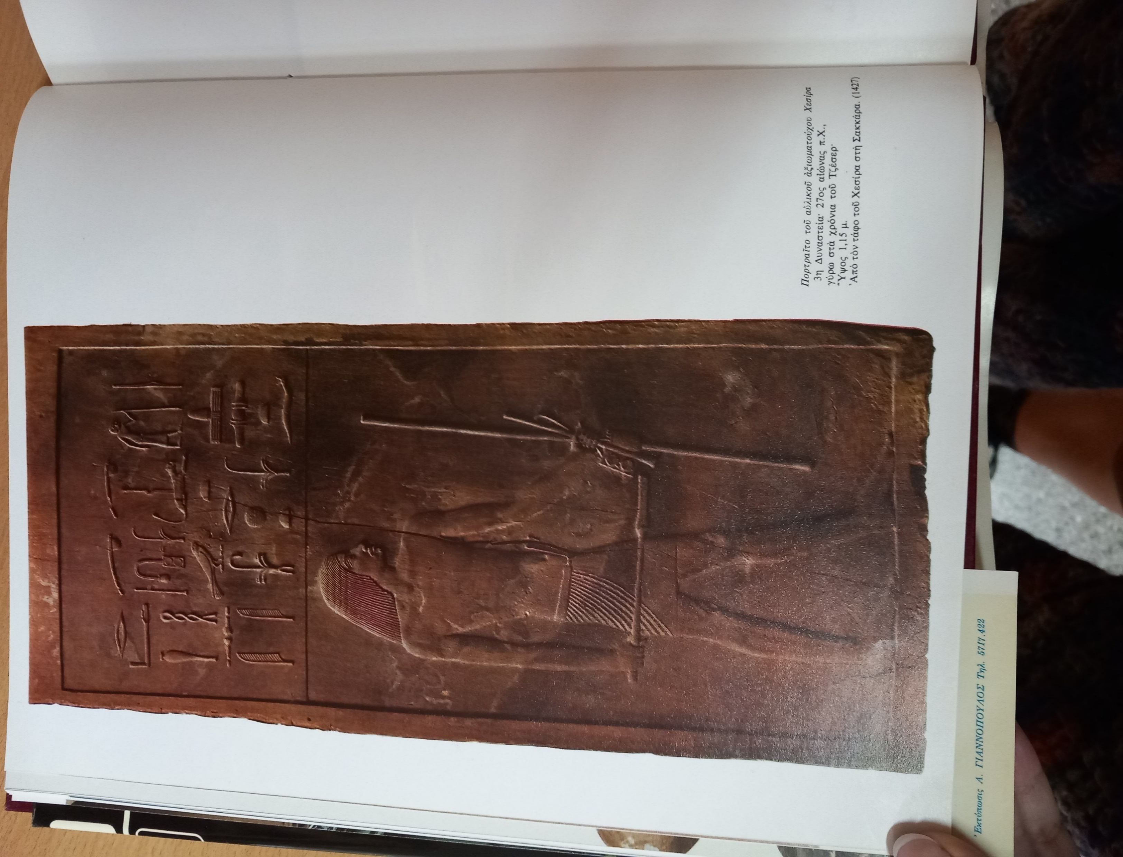

Sergio Donadoni, Κάϊρο. Αιγυπτιακό μουσείο, Φυτράκης, Αθήνα,1971, σελ. 54.

Slide 42
γραφή
Εποχή του Χαλκού

Slide 43
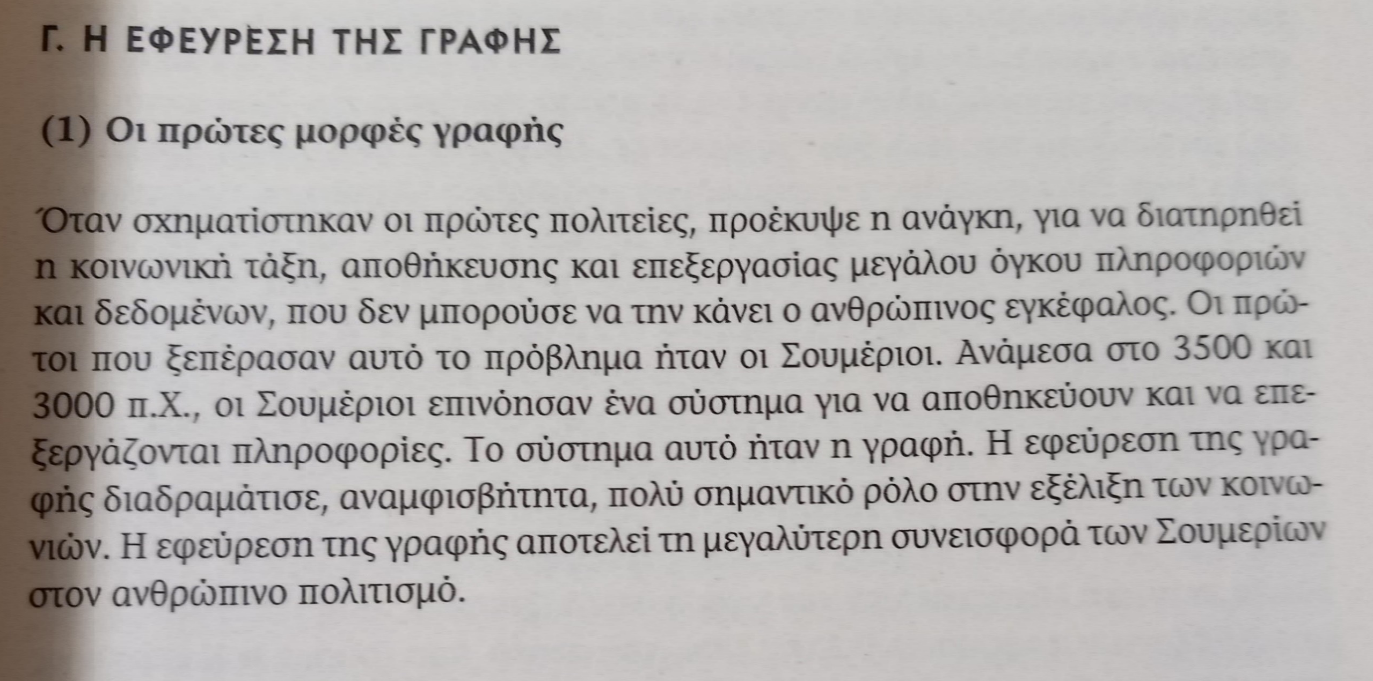
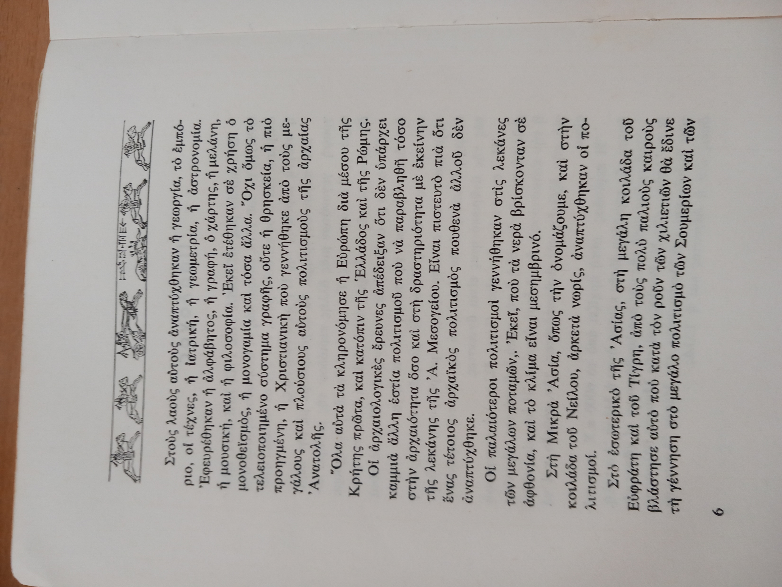
Νίκος Χρ. Χαραλάμπους, Αρχαίοι πολιτισμοί στην Ανατολική Μεσόγειο, Η Καθημερινή, Λευκωσία, 2022, σελ.35.
Αθανάσιος Πασχάλης, Μεσοποταμία : Σουμέριοι-Ασσύριοι, Βαβυλώνιοι-Χίττες-Πέρσες, Εβραίοι : Κρήτες-Μυκηναίοι, Μακεδόνες : κοσμοκρατορία Αλεξάνδρου, Καραβίας, Αθήνα, 1977, σελ. 6.

Slide 44
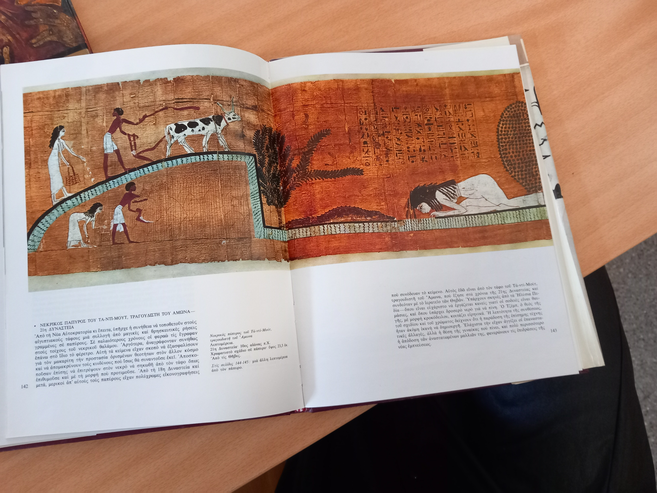
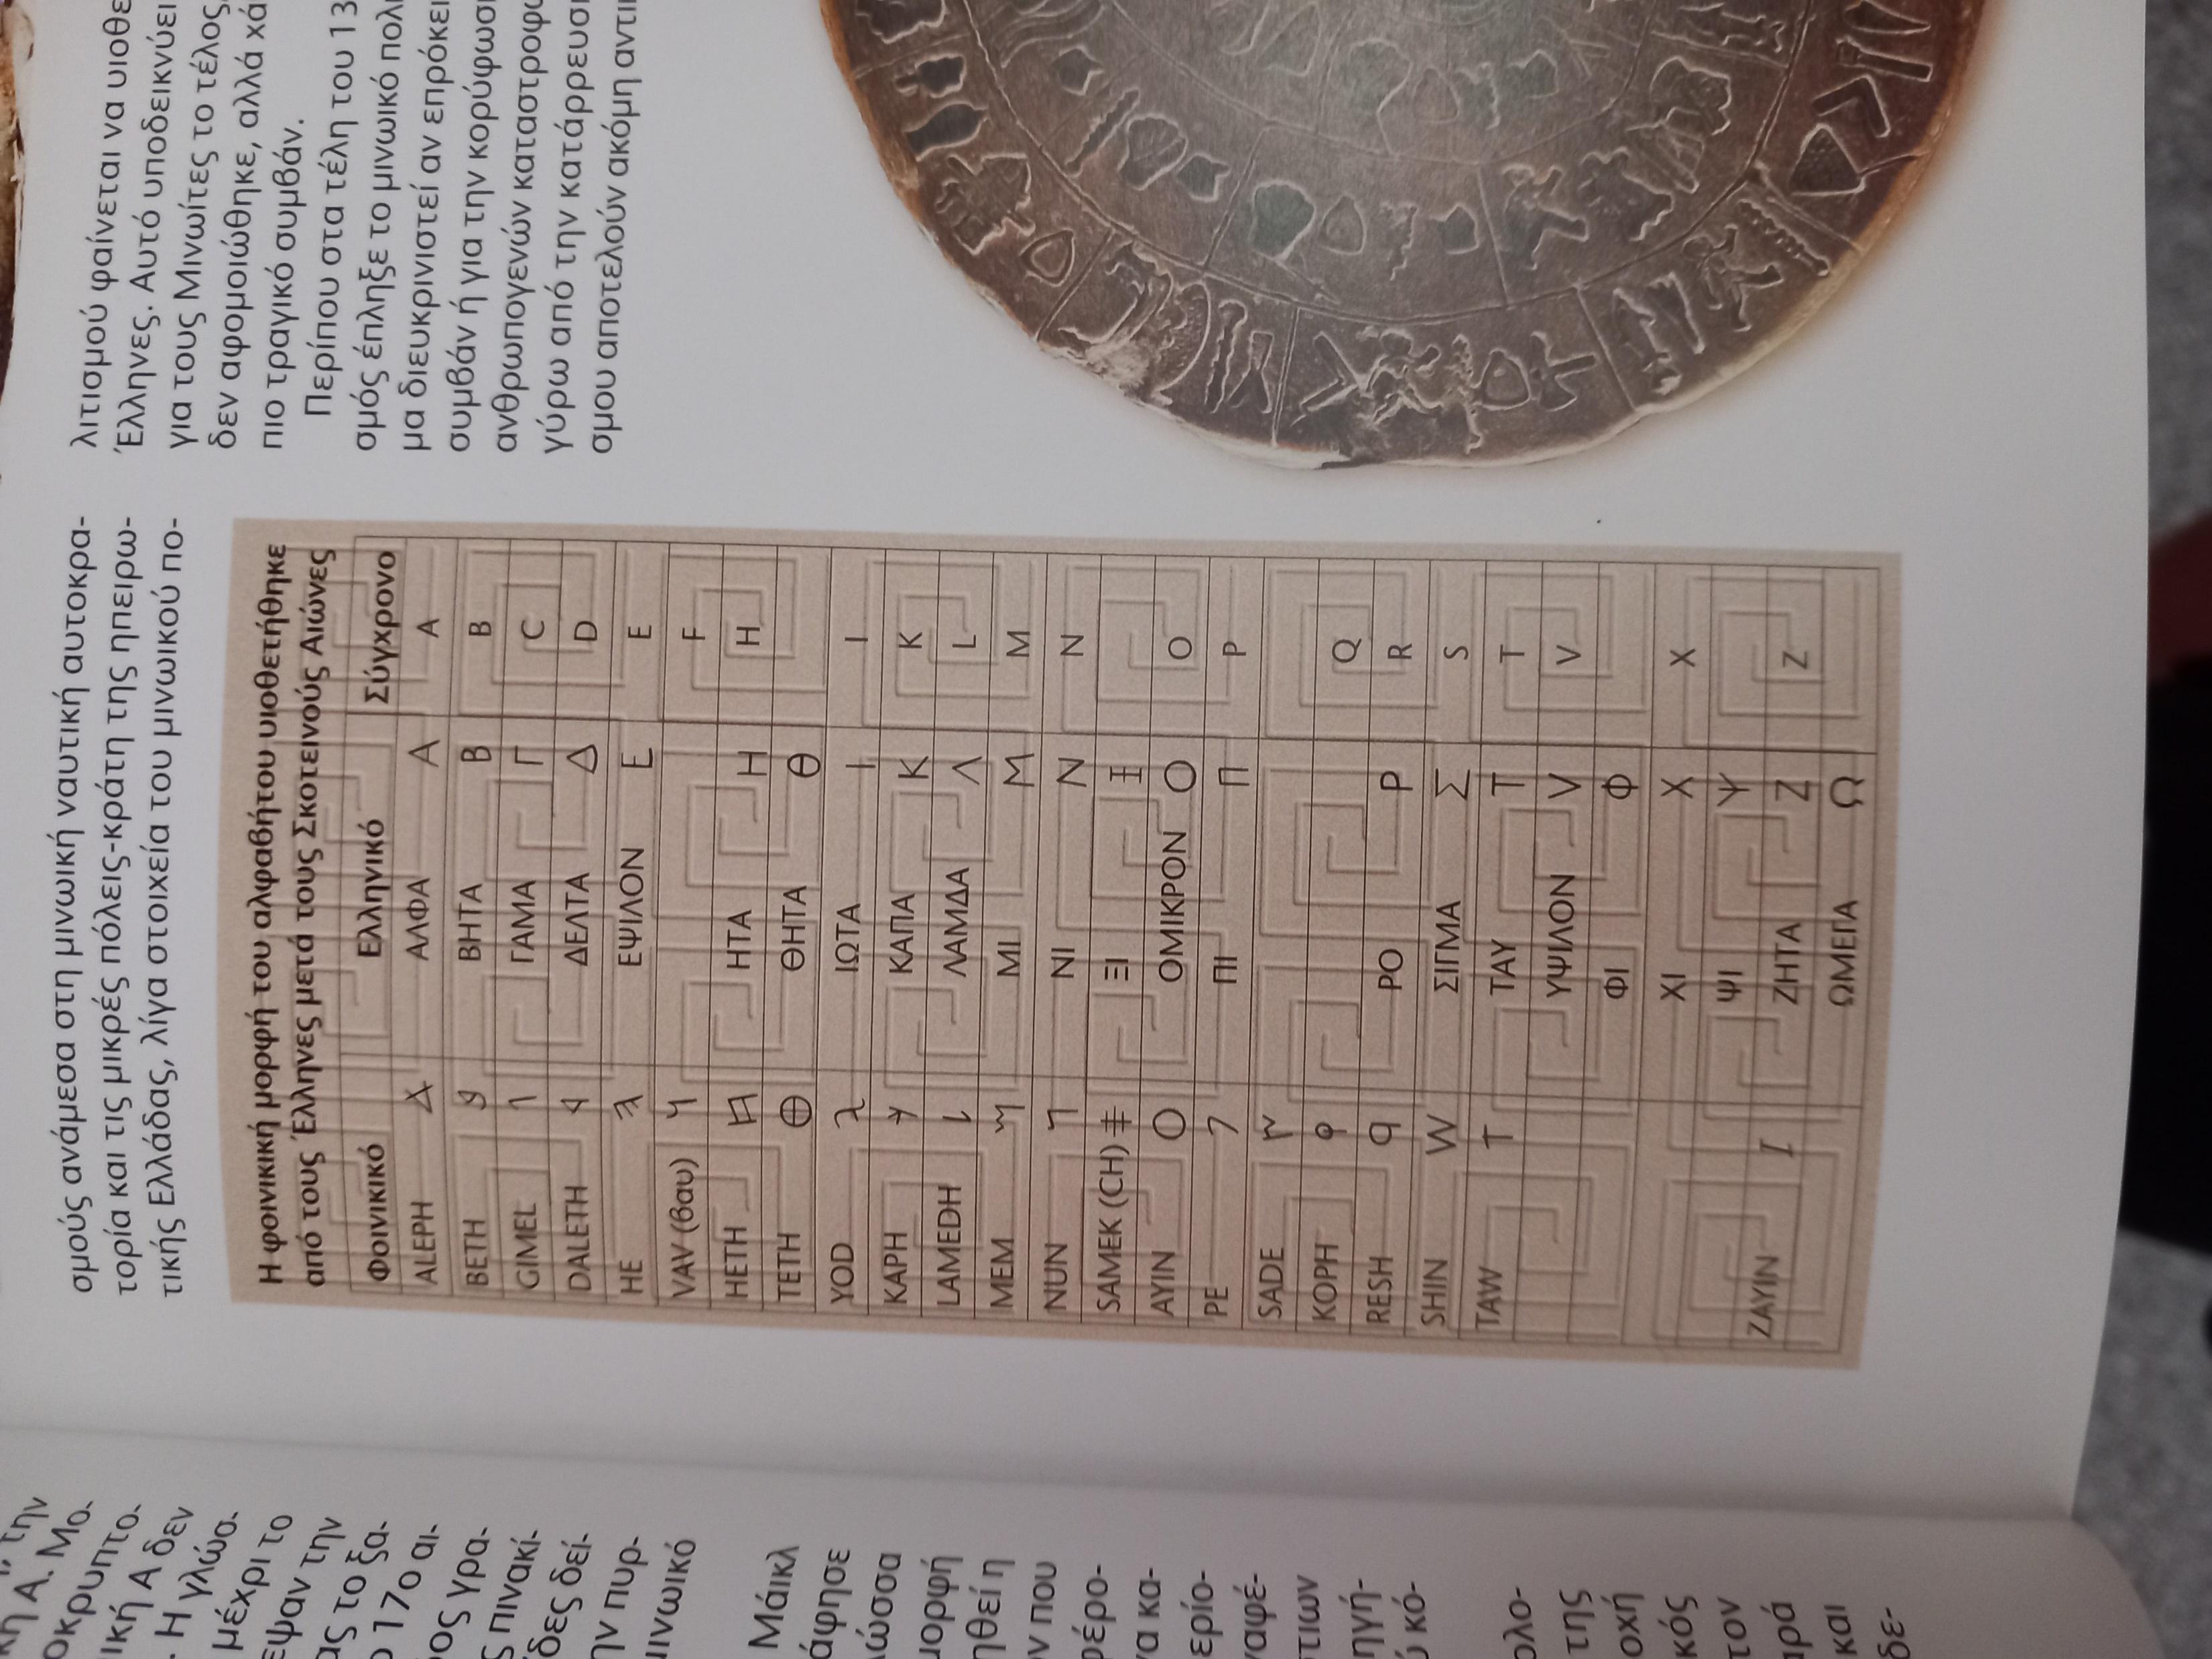
Sergio Donadoni, Κάϊρο. Αιγυπτιακό μουσείο, Φυτράκης, Αθήνα,1971, σελ. 142-143.
Angus Konstam, Ιστορικός Άτλας της Αρχαίας Ελλάδας, Αθήνα, Σαββάλας, 2005, σελ. 17.

Slide 45
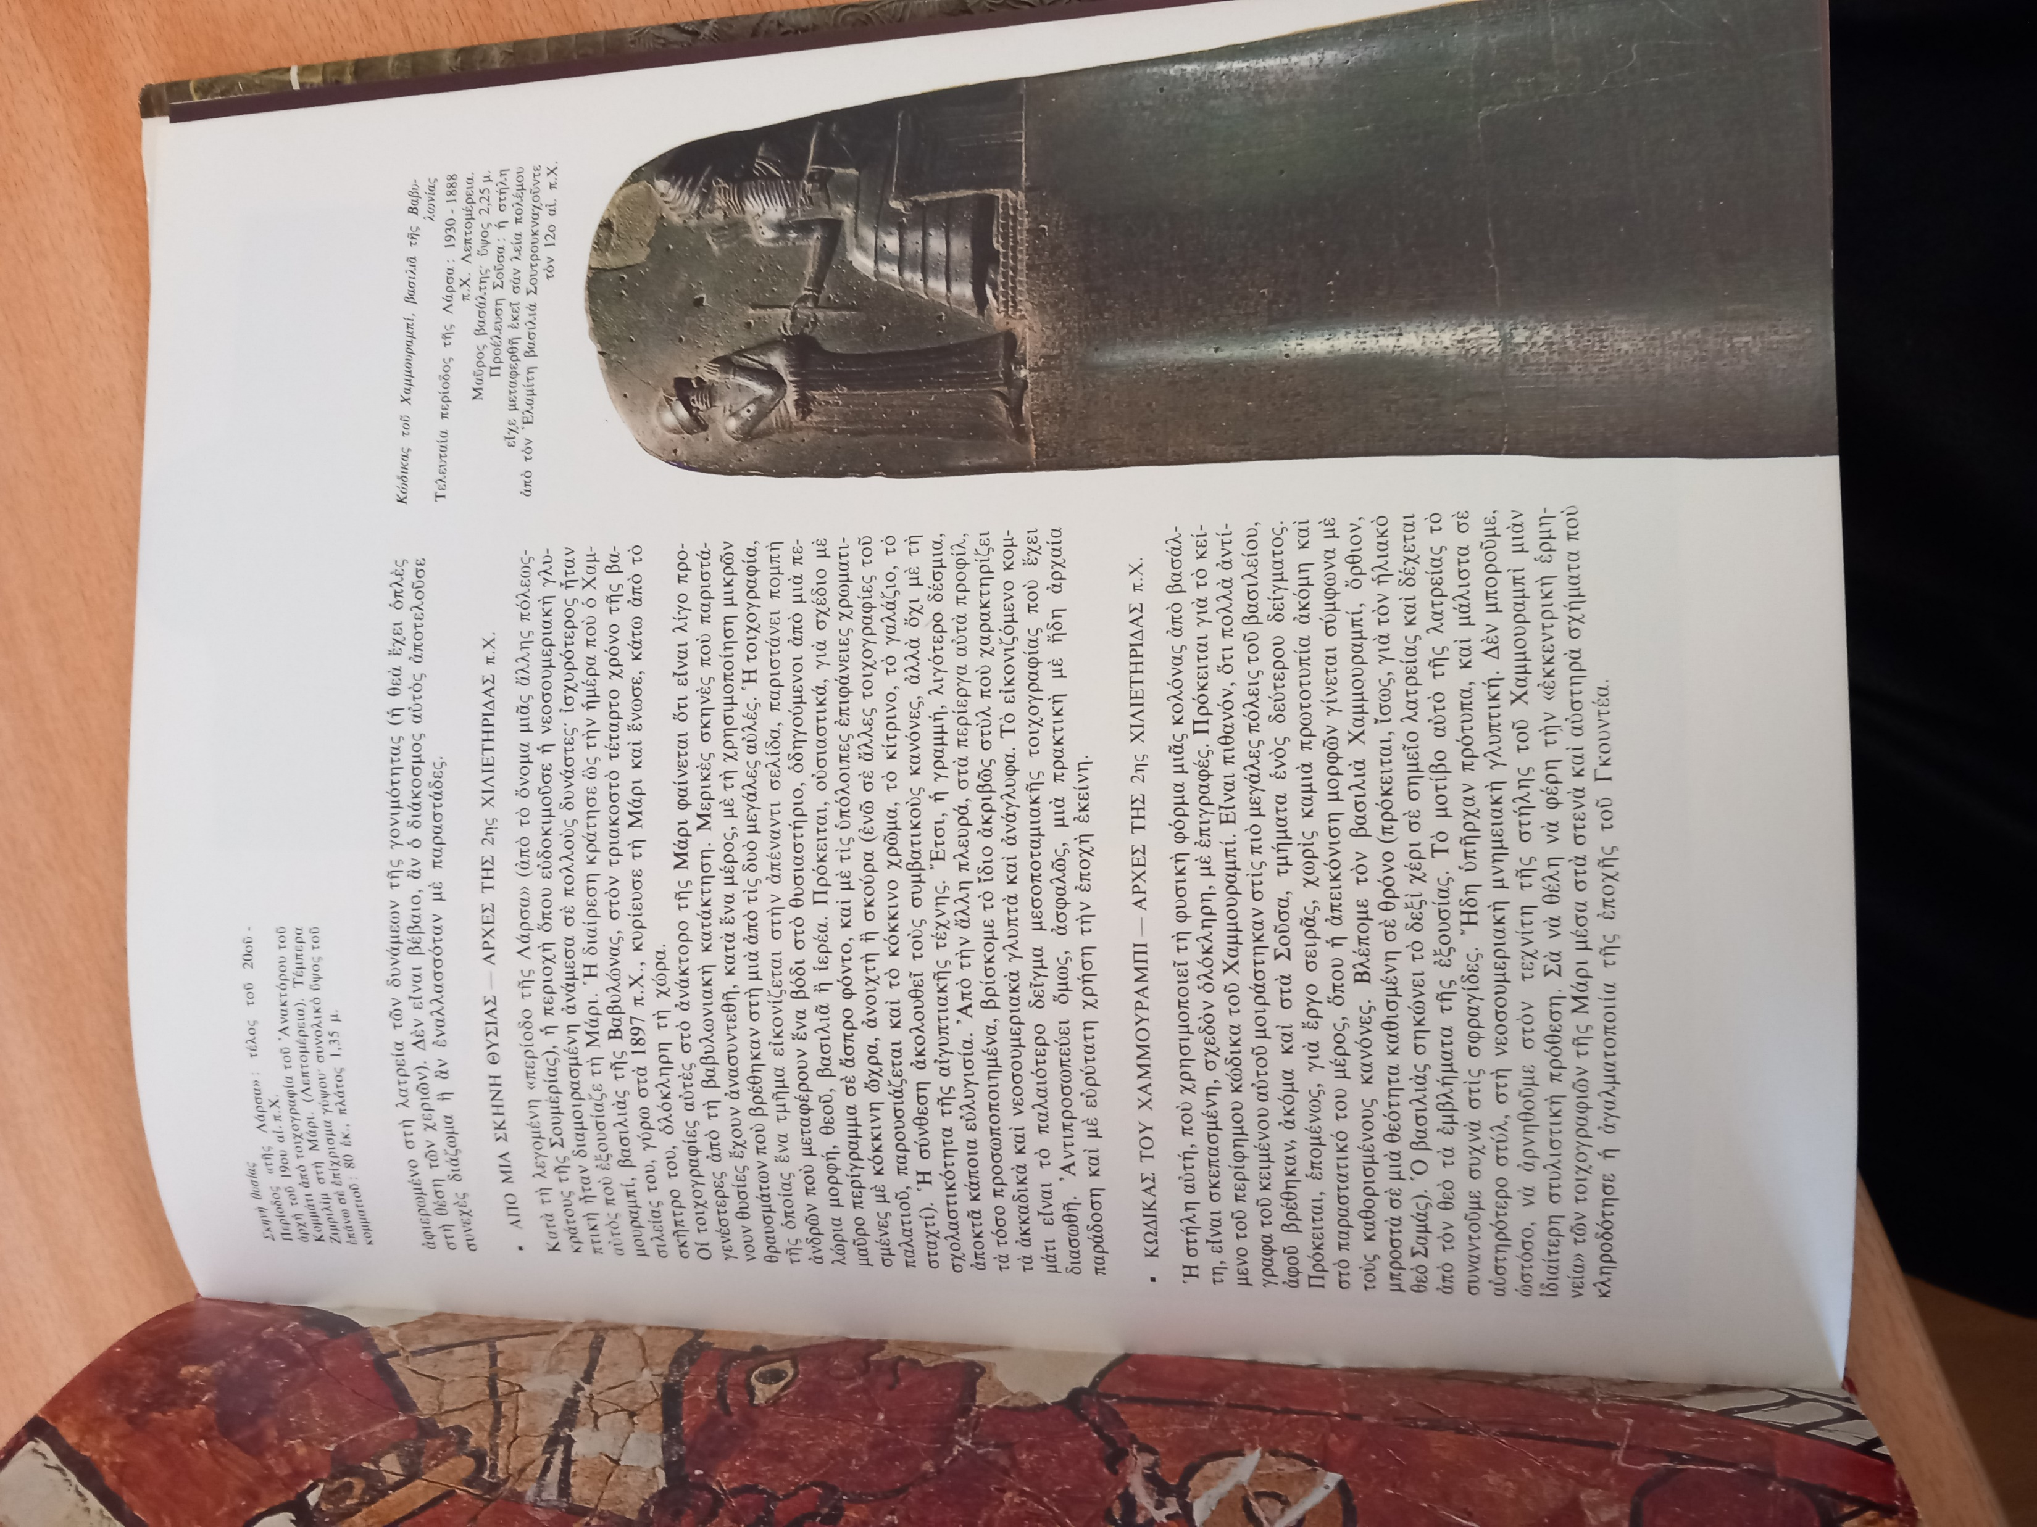
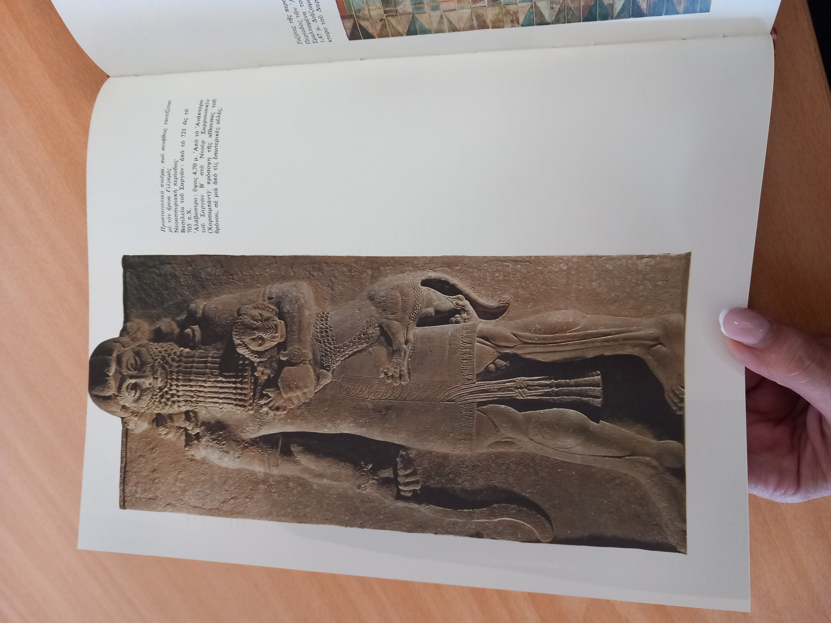
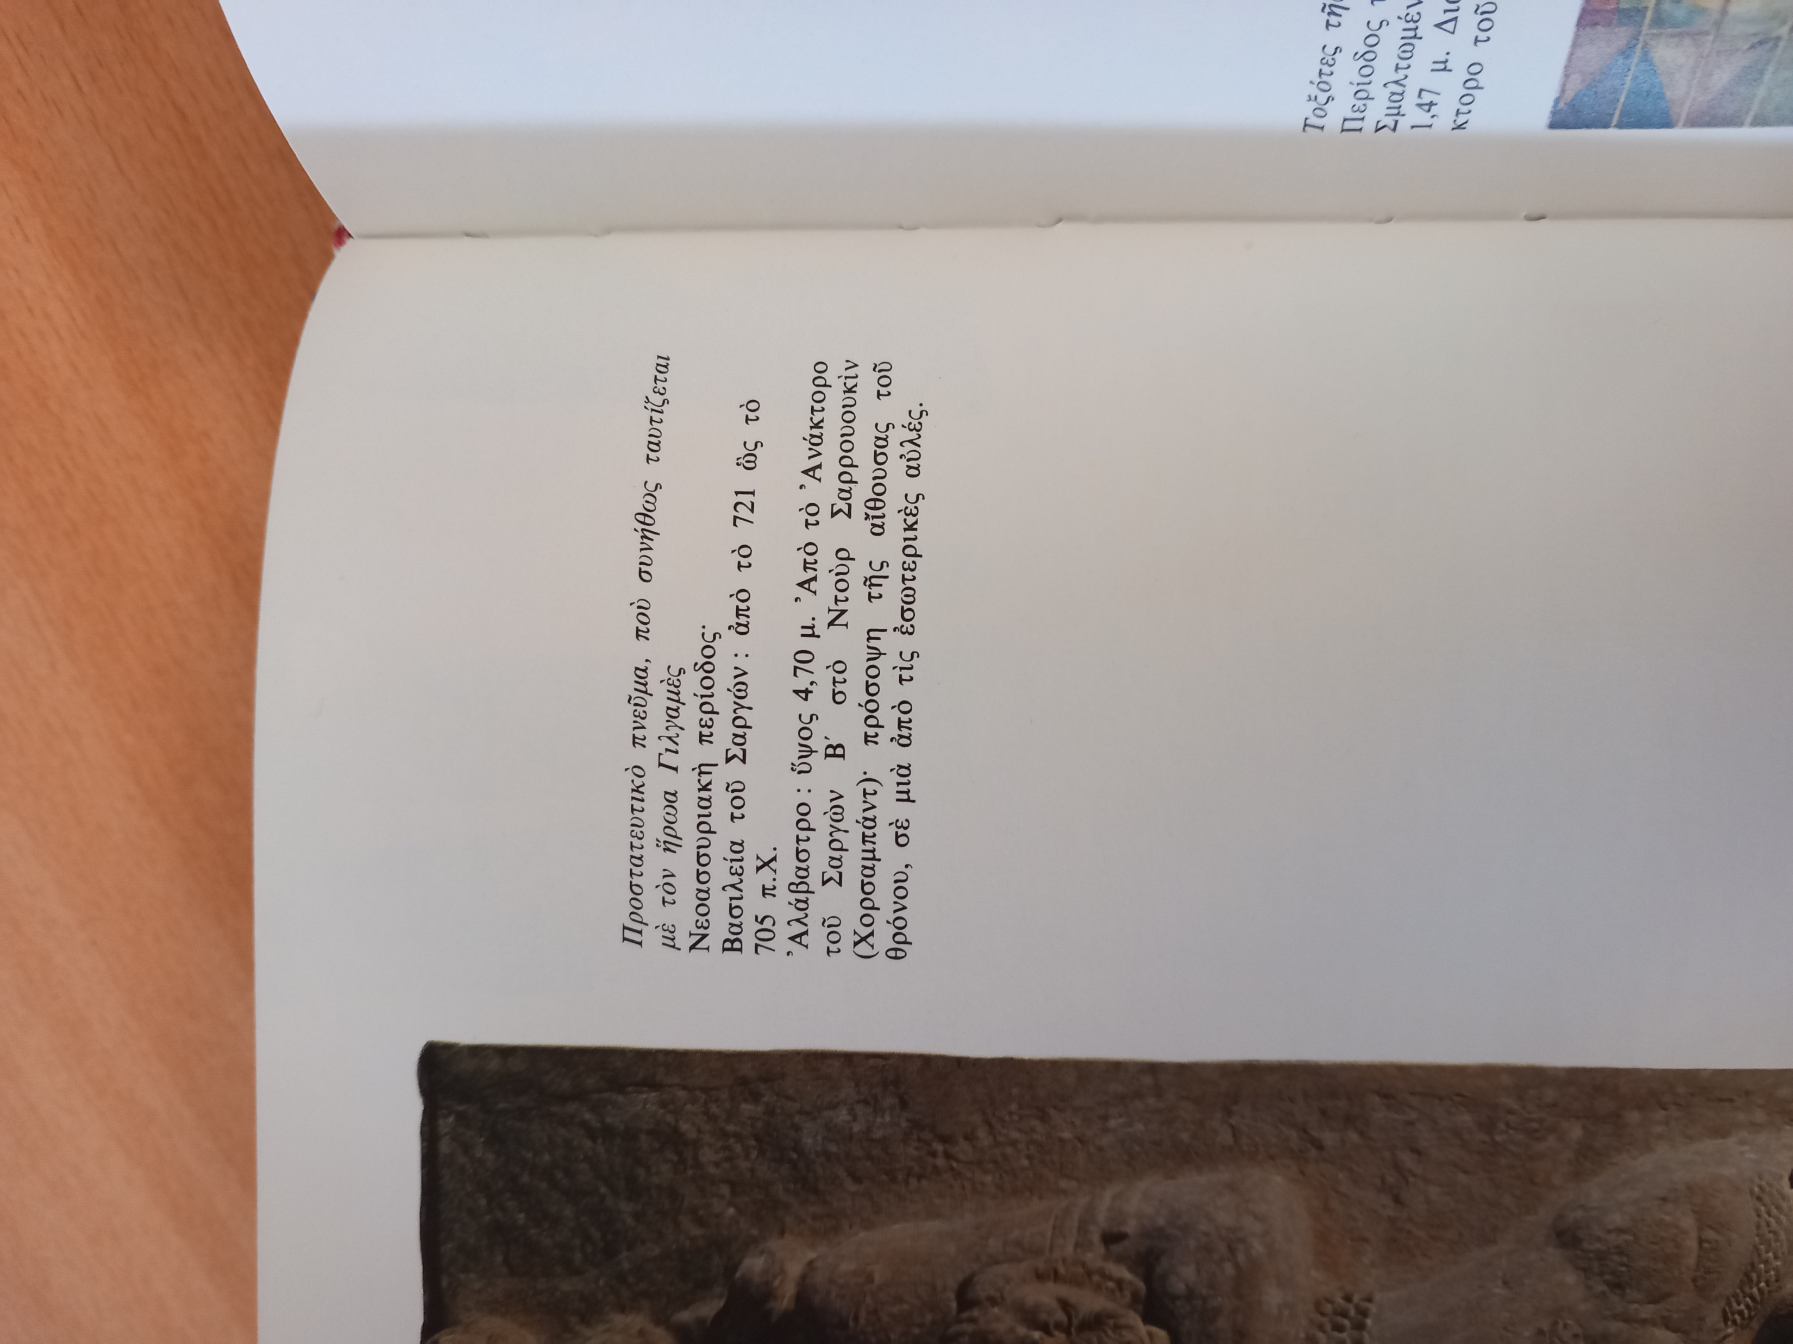
Gigetta Dalli Regoli (κ.ά.), Παρίσι. Λούβρο, Φυτράκης, Αθήνα,1969, σσ. 53, 54.

Slide 46
Γράψτε 3 σημαντικά πράγματα που σχετίζονται με το σημερινό μάθημα

Slide 47
μονοθεϊστική θρησκεία
Κώδικας Χαμουραμπί
Φαραώ
τροχός
Το έπος του Γιλγαμές
άροτρο
Συστήματα γραφής
πυραμίδες

Slide 48
Εργασία για το σπίτι :
Κατάρτιση καταλόγου με τα πολιτισμικά επιτεύγματα των λαών και πολιτισμών της Εγγύς Ανατολής.

Slide 49
Κατάρτιση καταλόγου με τα πολιτισμικά επιτεύγματα των λαών και πολιτισμών της Εγγύς Ανατολής.
Σουμέριοι
Βαβυλώνιοι
Αιγύπτιοι
Φοίνικες
Εβραίοι

Slide 50
Αυτοαξιολόγηση στο σπίτι

Slide 51
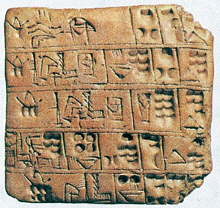
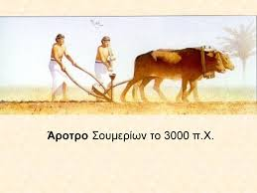
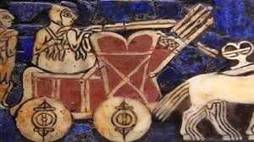
Σουμέριοι

Slide 52
Σουμέριοι
σφηνοειδής γραφή
άροτρο
τροχός

Slide 53
Βαβυλώνιοι

Slide 54
Βαβυλώνιοι
Κώδικας του Χαμμουραμπί - νομοθεσία
Έπος Γιλγαμές- (αρχαιότερο λογοτεχνικό έπος))

Slide 55
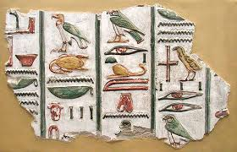
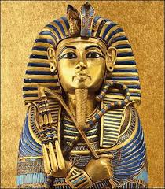
Αιγύπτιοι

Slide 56
Αιγύπτιοι
πυραμίδες
ιερογλυφική γραφή
Φαραώ
πάπυρος

Slide 57
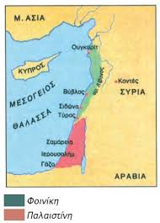
Φοίνικες
φοινικικό αλφάβητο

Slide 58



Διδακτικά Εγχειρίδια
Θεόδωρος Κατσουλάκος, Γεωργία Κοκκορού - Αλευρά, Βασίλειος Σκουλάτος, Αρχαία Ιστορία, Α΄ Γυμνασίου, Εκδόσεις ΙΤΥΕ «Διόφαντος», Αθήνα, σσ. 14-20.

